Slide 1
微服务实例配置 —线性规划

Slide 2
1. 已知条件
已知：
▪ 种类型微服务，记作 ， 类型的微服务实例数为 ， 表示
微服务类型的集合
▪ 种类型服务器，记作 ， 类型的服务器数量为 ， 表示服务器类型的集合 ，且有
▪ ： 类型的微服务在 类型的服务器中的端口号
▪ ： 类型的微服务所需内存容量
▪ ： 类型的微服务在 上的cpu利用率
▪ ：当 的第 个实例在 的第 台服务器有部署时为1，否则为0
▪ ： 类型服务器的内存容量

Slide 3
2. 约束条件
▪任一台服务器中，相同类型微服务实例数不超过1
▪任一台服务器中，所有部署的实例内存占用量不超过服务器内存
▪任一台服务器中，所有部署的实例CPU利用率不超过1
▪同一类型服务器中，任意两种不同类型的微服务端口不冲突

Slide 4
2.约束条件
▪所有实例全部署
▪所有服务器全使用

Slide 5
3. 目标函数
目标：
方差：
方差描述的是数据波动程度

Slide 6
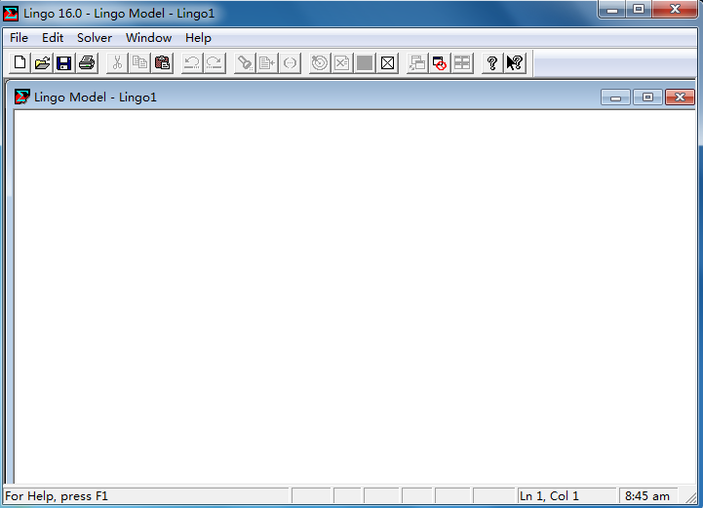
线性规划器种类
Lingo界面：
主窗体
模型窗口（用于输入Lingo优化模型）

Slide 7
Lingo 基本语法
Lingo基本语法：
• “MAX=”或“MIN=”的形式寻找目标函数
• Lingo中函数一律以“@”开头
• Lingo中约束条件的顺序并不重要
• 限定变量取整数值的语句为“@GIN(X1)” ，不可以写成“@GIN(1)”，否则Lingo将这个模型看成没有整数变量
• @free(X)函数取消变量X的非负限制

Slide 8
Lingo 程序设计
Lingo中的注意事项
Lingo中不区分大小写字母；变量必须以字母开头，且长度不能超过32个字符
用Lingo解优化模型时，已假定所有变量非负
变量可以放在约束条件的左端或右端，为了提高Lingo求解的效率，应尽可能采用线性表达式定义目标和约束
每条语句都以分号结尾
以感叹号开始的是说明语句（说明语句也需要以分号结束）

Slide 9
Lingo案例
常用函数定义：
① @sum(集合(下标): 关于集合的属性的表达式)
对语句中冒号“：”后面的表达式，按照“：”前面的集合指定的下标（元素）进行求和。“@sum”相当于求和符号“ ”
② @for(集合(下标)：关于集合的属性的约束关系式)
对冒号“：”前面的集合的每个元素（下标），冒号“：”后面的约束关系式都要成立

Slide 10
Lingo模型基本的组成要素
Lingo中建立的优化模型可以由五个部分组成，或称为五“段”
（1）集合段(sets): 以“sets:”开始，“endsets”结束，用于定义必要的集合变量
（2）目标与约束段：目标函数、约束条件等，没有段的开始和结束标记，本段是除了其它四个段外，没有明确的段标记的Lingo模型。通常在本段要用到与集合相关的求和函数@sum和循环函数@for
（3）数据段(data): 以“data:”开始，“enddata”结束，用户对集合的属性输入必要的常数数据
（4）初始段(init)：以“init:”开始，“endinit”结束，对集合的属性定义初值。

Slide 11
Lingo模型基本的组成要素
（5）计算段(calc): 以“calc:”开始，以“endcalc”结束，对一些原始数据进行计算处理。通常在实际问题中，原始不一定能直接使用，可以在这个阶段对这些原始数据进行一定的“预处理”。

Slide 12
Lingo 案例
案例：
建筑工地的位置（用平面坐标a,b表示，距离单位：公里）及水泥日用量d(吨)表示。有两个临时料场位于P(5,1),Q(2,7)，日存储量各有20吨。从A，B料场分别向各个工地运送多少吨水泥，使总的吨公里数最小。两个新的料场应建立在何处，节省的吨公里数有多大？
 | 1 | 2 | 3 | 4 | 5 | 6
a | 1.25 | 8.75 | 0.5 | 5.75 | 3 | 7.25
b | 1.25 | 0.75 | 4.75 | 5 | 6.5 | 7.75
d | 3 | 5 | 4 | 7 | 6 | 11

Slide 13
Lingo 案例
问题抽象：
记工地的位置为( ),水泥日用量为 , ;料场位置为( ),
日存储量为 , ; 从料场 向工地 运送量为
目标函数：
约束条件：
，
，

Slide 14
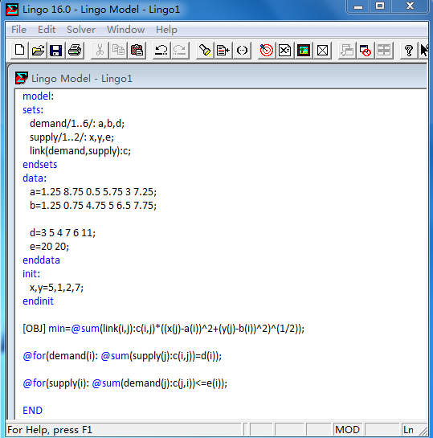
Lingo 案例
Lingo中编程：

Slide 15
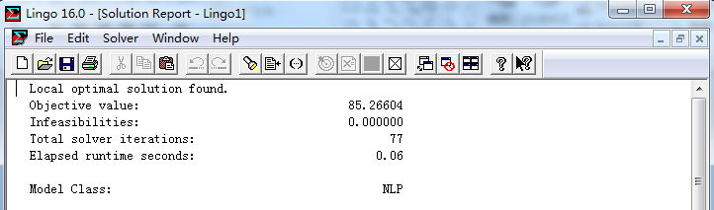
Lingo 案例
Lingo案例执行结果：
最终结果：85.26604
迭代次数：77
模型类型：NLP

Slide 16
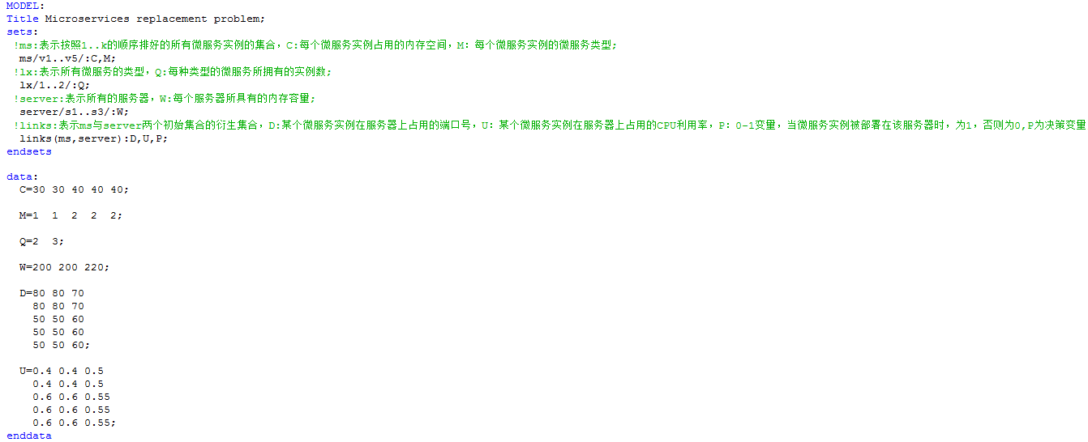
线性规划问题Lingo求解
案例1：

Slide 17
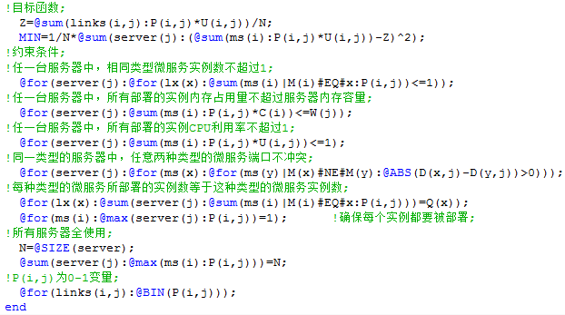

Slide 18
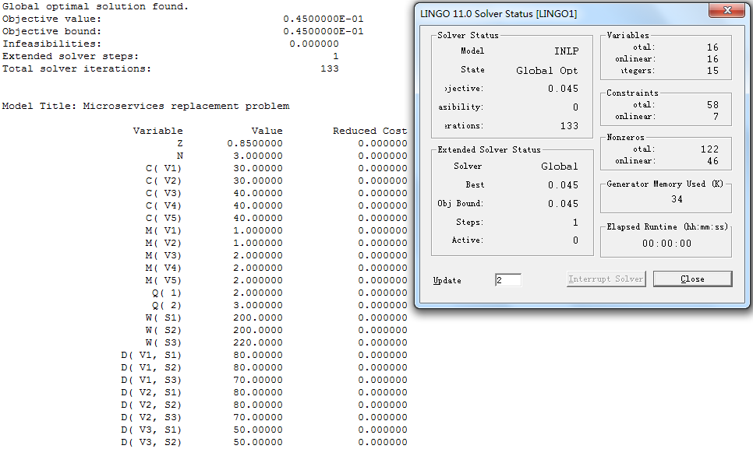
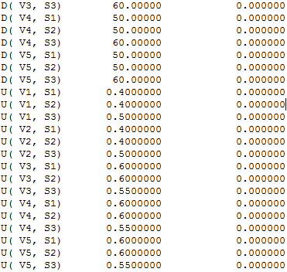

Slide 19
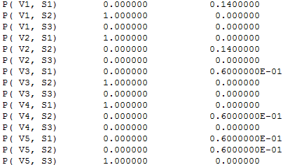
配置结果：
s1 |  | s2 |  | s3
v2 | v4 | v1 | v3 | v5

Slide 20
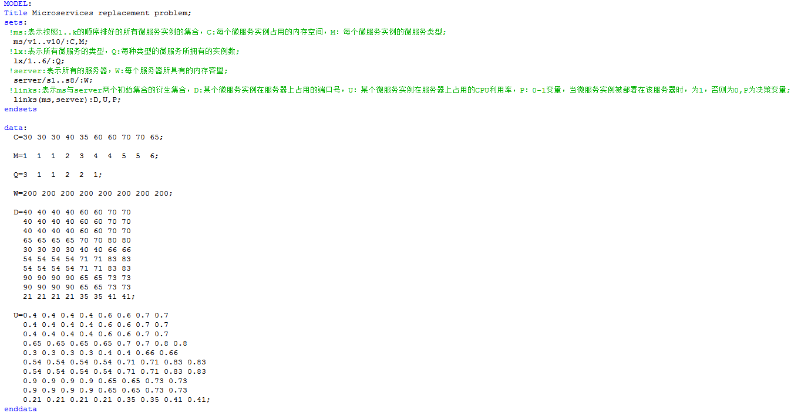
案例2：

Slide 21
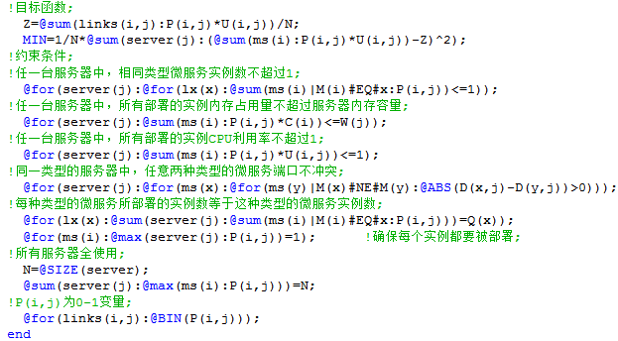

Slide 22
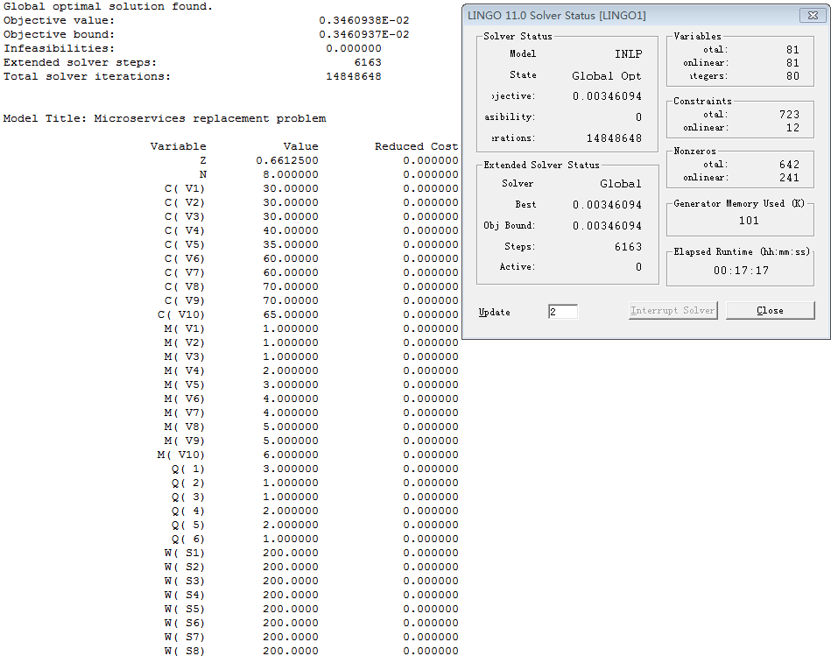
案例2：

Slide 23
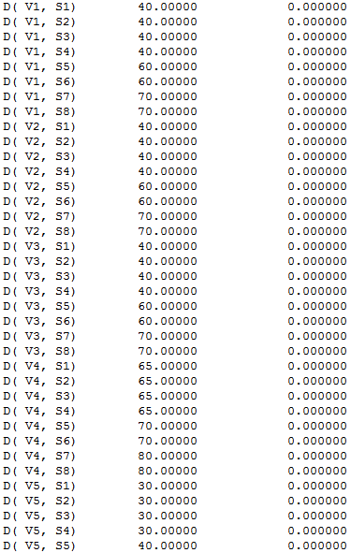
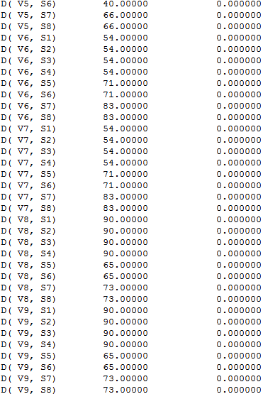
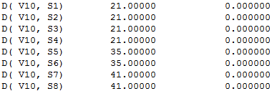

Slide 24
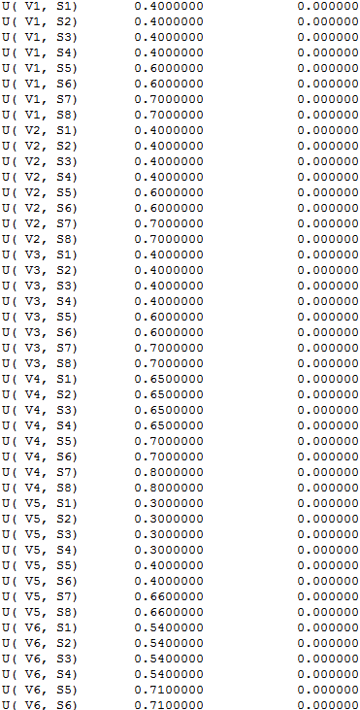
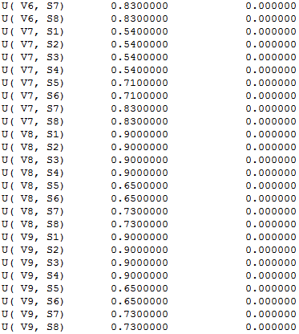
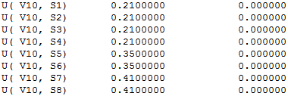

Slide 25
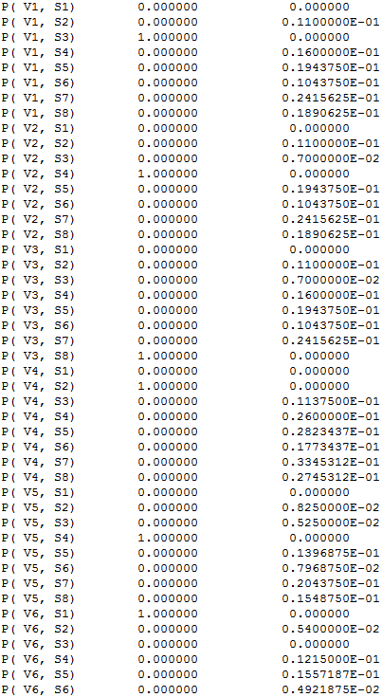
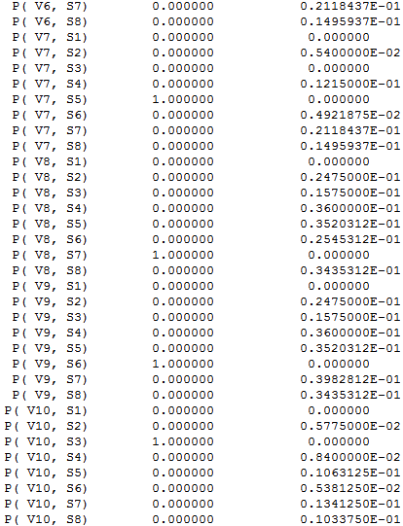

Slide 26
配置结果：
s1 | s2 | s3 |  | s4 |  | s5 | s6 | s7 | s8
v6 | v4 | v1 | v10 | v2 | v5 | v7 | v9 | v8 | v3

Slide 27
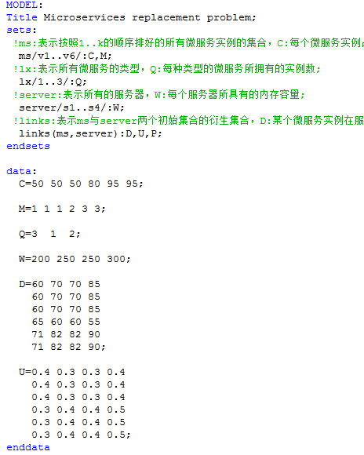
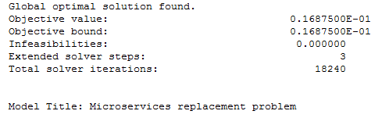
案例测试
测试1：
s1 | s2 |  | s3 |  | s4
v1 | v2 | v6 | v3 | v5 | v4

Slide 28
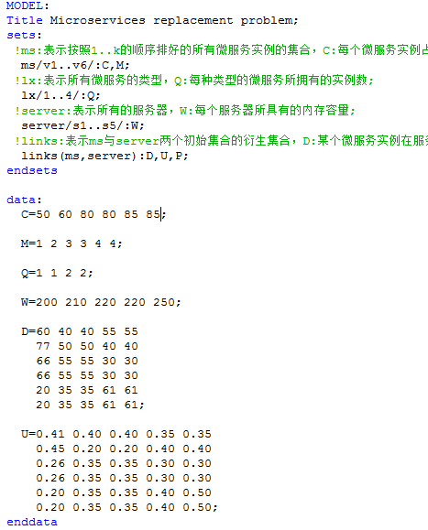
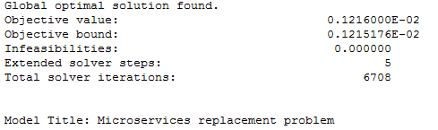
测试案例
测试2：
s1 |  | s2 | s3 | s4 | s5
v3 | v5 | v1 | v4 | v6 | v2

Slide 29
遗传算法
目标：
编码：个体
编码：基因
编码方式：0-1编码

Slide 30
遗传算法
适应度函数：
：个体 转化为0-1矩阵，表示 是否在 上有部署，若有部署为1，否则为0

Slide 31
遗传算法
选择算子：
采用轮盘度算法进行选择
交叉算子：
采用单点交叉，交叉概率
变异算子：
采用基本为变异算子，变异概率
约束条件：
条约束条件
迭代次数：100
种群总数：

Slide 32
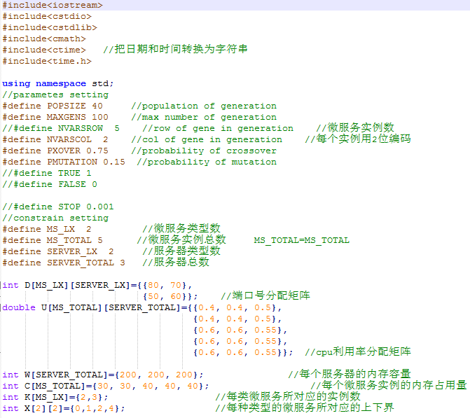
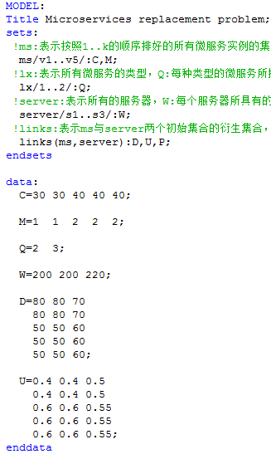
遗传算法
遗传算法编写与Lingo对比：

Slide 33
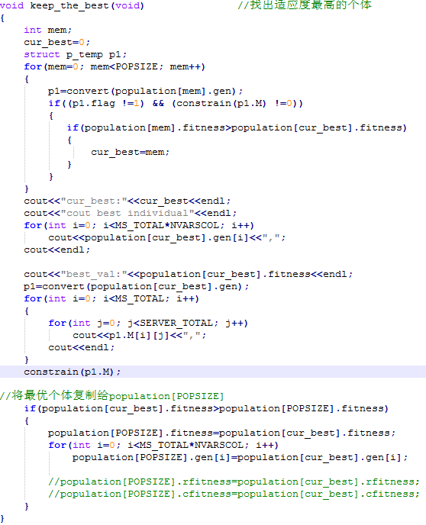
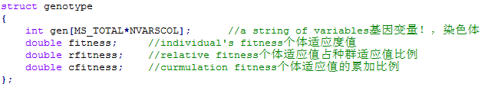
遗传算法
种群数组：实际编写过程中在初始种群数组的最后会保留最优的个体

Slide 34
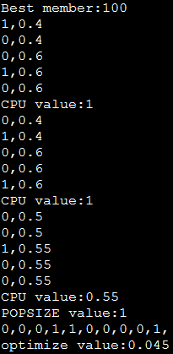
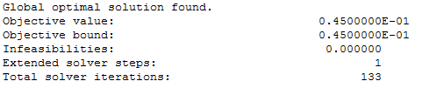
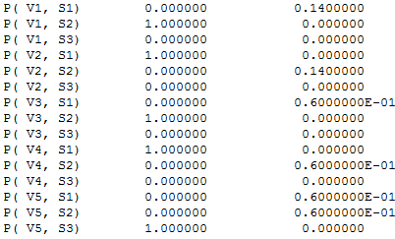
遗传算法与Lingo实验对比
实验对比：
遗传算法：
Lingo算法

Slide 35
遗传算法对比结果
遗传算法分配结果：
s1 |  | s2 |  | s3
v1 | v4 | v2 | v5 | v3
最优目标函数值：0.045
Lingo算法分配结果：
s1 |  | s2 |  | s3
v2 | v4 | v1 | v3 | v5
最优目标函数值：0.045

Slide 36
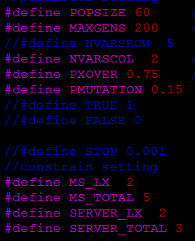
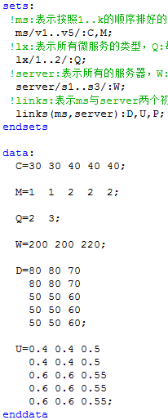
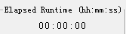
遗传算法测试
性能对比：
遗传算法 Lingo求解
最优解： 0.045 0.045
求解时间：

Slide 37
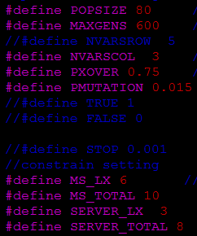
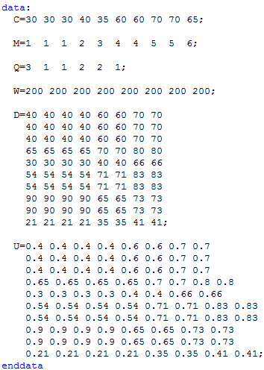
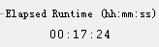
遗传算法测试
遗传算法 Lingo求解
最优结果：
求解时间：

Slide 38
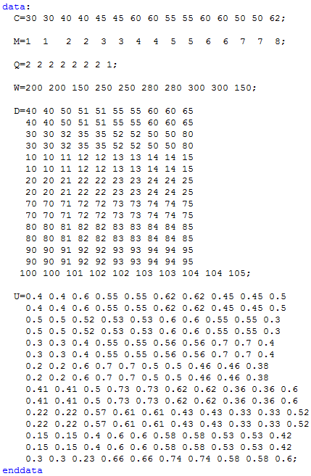
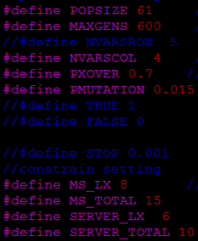
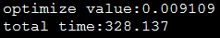
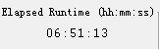
遗传算法测试
遗传算法 Lingo求解
由于遗传算法没有得到最优解，因此进行
由于没有得到最优解，进行了优化
优化方法：
①当代最优个体保留，不参与交叉和变异
结果：

Slide 39
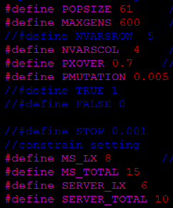
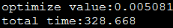
遗传算法测试
② 改变变异概率：
结果：

Slide 40
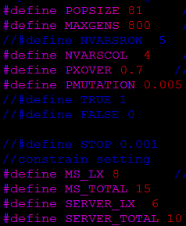
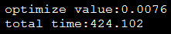
遗传算法测试
③增加初始种群和迭代次数
结果：

Slide 41
实验过程分析
分析：
通过多次测试，初始种群对于结果非常重要。因此，需要筛选随机生成的初始种群。
当迭代到一定次数后陷入局部最优，通过改变变异、交叉概率也无法跳出局部最优。
利用模拟退火算法的局。部搜索能力，跳出局部最优

Slide 42
对比实验
仿真软件：
CloudSim V.3.0.3
2. 实验平台：
EC2(亚马逊 弹性云)、Spark cloud plateform (one master and 100 slave nodes)
3. 进行对比实验
通过模拟各种情况下的数据，进行对比实验
CyEnce
Iowa State University的高性能集群系统

Slide 43
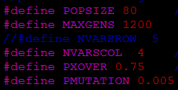
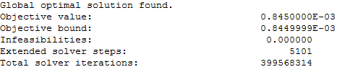
遗传算法优化
基本遗传算法： Lingo求解
结果： 结果：
0 | 1 | 0 | 0 | 0 | 0 | 1 | 1 | 1 | 0 | 0 | 0 | 0 | 1 | 1
1 | 0 | 0 | 1 | 0 | 0 | 1 | 1 | 0 | 0 | 0 | 0 | 1 | 0 | 0
0 | 0 | 1 | 0 | 0 | 1 | 0 | 1 | 0 | 1 | 0 | 0 | 0 | 0 | 0
0 | 0 | 1 | 0 | 0 | 0 | 0 | 0 | 0 | 0 | 1 | 0 | 0 | 1 | 0
性能：
性能：
迭代次数： 1200 迭代次数：399568314

Slide 44
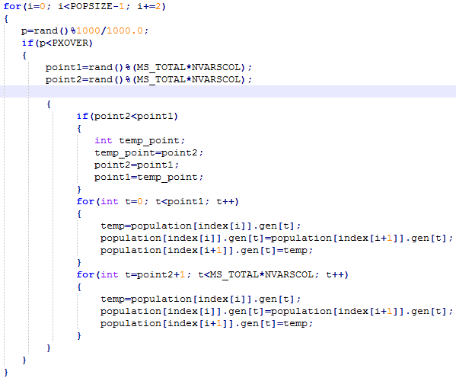
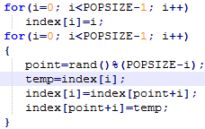
算法分析
实验分析：
L=0.009109/0.000845=10.77988
最终结果距离Lingo最优解相差太多，且陷入在0.009附近，全局搜索能力差。
优化方法：
•交叉操作增加交叉个体的随机性
•交叉操作由单点交叉变为两点交叉

Slide 45
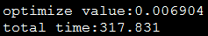
实验结果
结果：
性能：
结果分析：
L=0.006904/0.000845=8.1704142
T=(0.009109-0.006904)/0.009109=0.242
在保证微服务约束条件正确的前提下，通过改变个体交叉方式和交叉个体的随机性，最优解提高了24.2%。
问题：
分析数据结果，得出的结果会在0.006904停止进化，陷入局部最优。

Slide 46
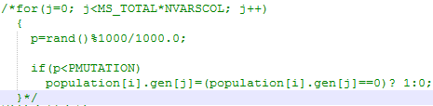


遗传算法优化
优化方法：
•由基本位变异转化为逆转变异
实验结果：
结果分析：
L=0.006249/0.000845=7.39527
T=(0.006904-0.006249)/0.006904=0.0949

Slide 47
遗传算法优化
通过以上两种优化方法后，进行多次测试并分析数据得出，当迭代到一定次数后，种群中满足约束条件的个体为0，直到迭代结束，没有再出现满足约束的个体。
优化方法：
•统计种群在进化过程中没有出现满足约束条件的个体的迭代次数，当超过n=10次没有出现满足条件的个体时，随机生成m=10个满足约束条件的新个体，随机替换原有种群中的个体且保持种群数不变。

Slide 48

遗传算法优化
算法结果：
结果分析：
L=0.005116/0.000845=6.0544
T=(0.006249-0.005116)/0.006249=0.1813
通过测试数据得出，随机加入的新个体对提升算法的结果不明显，可能是新个体中的优良基因较少。
优化方法：
通过保留种群中的最优个体，即，在迭代过程中出现个体都不满足约束条件时，用最优个体替换适应度值最小的个体。

Slide 49

遗传算法优化
算法结果：:
结果分析：
L=0.002244/0.000845=2.6556
T=(0.005116-0.002244)/0.005116=0.5614
通过实验测试：
算法仍然会陷入局部最优，且不能收敛到最优解。
需要使用其它跳出局部最优的方法

Slide 50

遗传算法优化
模拟退火算法局部搜索能力较强，能在一定概率下接受比当前解要差的解，增加了跳出局部最优的可能性。
优化方法：
•遗传算法与模拟退火算法结合。
算法结果：
结果分析：
L=0.003601/0.000845=4.2615
T=(0.009109-0.003601)/0.009109=0.6047

Slide 51


遗传算法改进
算法改进：
当种群中满足约束条件的个体不满足20个时，再随机生成满足约束条件的个体，直到20个为止。确保每一代都要有20个满足约束条件的个体。

Slide 52


第一组实验：
每代群体中保持满足约束条件的个体至少为20个
前提条件：
算法结果：

Slide 53

第二组实验：
每代群体中保持满足约束条件的个体至少为40个
前提条件：
算法结果：
以上两组实验中都使用“最优保留策略”。即，历代种群中最优个体不参与交叉和变异，直接进入下一代。

Slide 54

第三组实验：
每代群体中保持满足约束条件的个体至少为20个
前提条件：
算法结果：
本组实验中也采用“最优保留策略”。但，保留最优的个体数量是多个（5个），而不仅仅是一个。

Slide 55







针对于上述三组实验的分析：
1. 如果每一代都确保含有20/40个满足要求的个体，那么每一次迭代都需要消耗大量的时间来生成满足要求的个体。例如：
2. 导致结果较差的原因可能是由于，本次迭代添加新的个体进入种群后，经过交叉、变异后进入下一代时，又都不满足约束条件。因此，即使本次添加的个体有优良基因，但没有得到充分进化，在下一代中又被替换掉了。
3. 保留多个最优个体可以使得结果更接近最优解

Slide 56



遗传算法的改进
算法改进：

Slide 57

算法结果：
总结：
1.通过测试，可以得出，当种群中完全没有可行解时再加入可行解，得出的结果距离最优解更近。
2.种群中保留历代最优个体对最优解的求解有很大帮助，但是具体保留的个数需要多次测试得出。

Slide 58


遗传算法改进
算法结果：
改进方案：
• 编码方式由二进制编码，改为自然数编码，减少了个体中的非法解。
• 保留多份最优个体，替换不满足约束条件的个体或者适应度低的个体。
• 每个约束条件都设定惩罚系数，把不满足约束的惩罚系数相加，作为适应度函数的罚项。
• 选择算子使用锦标赛选择机制，

Slide 59
遗传算法总结
编码
初始种群
适应度函数
选择算子
变异算子
跳出局部最优

Slide 60

遗传算法总结
编码：
1.一维染色体编码 2.多参数映射编码 3.可变染色体长度编码
4. 离散化编码 5.二维染色体编码 6. 树结构编码

Slide 61
遗传算法总结
主要介绍一维编码：
• 二进制编码 • 格雷码编码
• 符号编码 • 自然数编码
本实验中采用的是十进制编码
实验总结：
自然数编码缩短了染色体长度，生成可行解更快且判断条件更直接
若采用二进制编码，它不能直接反映问题的本身结构特征，如果采用单点交叉、变异容易产生非法解
0-1问题之外的其它问题，尽量少用二进制编码（迭代后期无论怎么优化都无法跳出局部最优）

Slide 62
遗传算法总结
初始种群设定的原则：
（1）采用随机生成，判断是否满足约束条件，直到达到设定的种群数
（2）群体大小一般取为20~100，但是为了增加种群多样性，可适当增加个体数量（实验中采用的是200）
（3）采用好格子点法产生均匀设计表，通过均匀设计表产生个体，使得个体均匀分布于问题空间中
（4）生成一定数目的可行个体，然后从中挑出最好的个体加入到初始种群中，直到达到预先确定的规模

Slide 63
遗传算法总结
适应度函数：
方法一：对于求目标函数最大值的优化问题，变换方法为：
方法二：对于目标函数最小值的优化问题，变换方法为：

Slide 64


遗传算法总结
适应度函数：
总之：在带有约束条件的问题中，设计适应度函数时，应考虑个体是否满足约束条件，如果不满足，则要在适应度函数中加入惩罚项，降低个体的适应度值

Slide 65
遗传算法总结
适应度函数：
最小化问题可以通过以下的惩罚方法：
其中， 为惩罚函数， 为惩罚系数
失误点：
• 前期实验中采用的是不满约束条件的个体都采用同样的惩罚项，导致无法区分不可行个体中潜在的稍微好的个体

Slide 66




遗传算法总结
实验中，每个约束条件设定一个惩罚值，判断每个个体不满足约束条件的程度，个体的不满足项的惩罚值之和作为适应度函数的惩罚项

Slide 67
遗传算法总结
选择算子：
• 轮盘赌选择 每个个体的选择概率和其适应度成比例
• 联赛选择 从群体中任意选择N（N=2）个个体，适应度最高的个体保存到下一代。
• 精英保留方法 群体中适应度最高的个体不进行配对交叉，直接复制到下一代中
• 排序选择 根据适应度大小对群体中个体排序，然后把事先设计好的概率表分配给个体，作为各自的选择概率。

Slide 68
遗传算法总结
选择算子：
失误点：
前期实验中采用的轮盘赌选择策略，通过数据对比，个体的适应度值相差较大，若采用轮盘赌会导致群体趋向于适应度最高的个体，降低了种群的多样性，同时也陷入了局部最优。
修改后：
采用锦标赛的选择机制，从种群中随机选择两个个体，适应度高的个体被遗传到下一代中，增加了种群的多样性。

Slide 69
遗传算法总结
最优个体保留策略：
▶ 找出当前群体中适应度最高的个体和适应度最低的个体
▶ 用迄今为止的最好的个体替换掉当前群体中的最差个体
失误点：
• 实验前期没有采用最优个体保留策略，最终结果距离精确解差距很大
• 每次迭代过程中，保留一个最优个体，最终结果在精度上可提高21%
• 但当种群中保留1/2群体数的最优个体时，遗传算法陷入局部最优 且无法跳出
总结：
通过实验测试，种群中保留最优个体的数量约为群体数的1/10

Slide 70
遗传算法总结
交叉算子：
★交叉算子决定遗传算法的全局搜索能力，遗传算法的收敛性主要取决于作为其核心操作的交叉算子
基本的交叉算子：
• 单点交叉 • 两点交叉
• 多点交叉 • 均匀交叉
• 算术交叉

Slide 71
遗传算法总结
失误点：
前期采用二进制编码时，使用单点交叉，截断了基因的编码，生成了大量的非法解。
修改后：
• 采用自然数编码，不再截断基因片段
• 当 时，采用单点交叉，当 时采用两点交叉

Slide 72
遗传算法总结
变异算子：主要用于局部的随机搜索
• 基本位变异 对个体编码串中以变异概率 随机指定某一位或某几位基因座上的基因值作变异运算
• 均匀变异 分别用符合某一范围内均匀分布的随机数，以某一概率 来替换编码串中各个基因座上的原有基因值。
• 逆转变异 在个体中随机挑选两个点，将两个点之间的基因值进行逆转
•自适应变异 变异概率 不再是固定不变的，根据交叉所得两个新个体的海明距离进行变化，海明距离越小， 越大，反之， 越小。

Slide 73
遗传算法总结
失误点：
• 实验前期使用基本位变异，但效果不明显
• 后期使用逆序变异，结果的精确度有17%的提升
• 当迭代后期陷入局部最优后，提高变异概率，逆序变异效果不明显，基本位变异可在精度上提升9.6%
修改后：
• 改为十进制编码后，先进行基本位变异，再进行逆序变异

Slide 74
遗传算法总结
跳出局部最优的方法：
• 提高变异概率： 当遗传算法后期陷入局部最优时，可适当提高变异概率
• 重新加入新的个体或增加群体规模
• 遗传算法与模拟退火结合： 利用模拟退火中的以一定概率接受比当前解差的解，跳出局部最优
• 实时单一化： 把相同的个体单一化，不允许群体中有相同个体
• 增大交叉时个体距离：利用海明距离判断交叉个体的相似度，决定是否配对

Slide 75
遗传算法总结
总结：
前期实验中，使用过提高变异概率、与模拟退火的结合、重新加入新个体，但是整体效果并不明显。
避免陷入局部最优：
★ 适当增大群体规模
★ 通过合理的编码方式
★ 使用不固定的交叉概率、变异概率
★ 合理的适应度函数，适应度函数值应使得非可行解与可行解之间的差距明显

Slide 76
Joint Optimization of VM Placement and Rule Placement towards Energy Efficient Software-Defined Data Centers
研究问题
相关工作
系统模型
方法

Slide 77
研究问题
•以往的关于能耗问题的研究大都关注的是如何减少服务器和冷却设备的使用数量，而很少有关注DCN的能耗问题
• DCN中的基础设施（路由器、交换机）的能耗占总能耗的近50%，所以降低基础设施的能耗非常关键
• 由于SDN的加入，使得网络管理更方便，给优化DCN的能耗带来了机会

Slide 78
相关工作
DCN中能耗的相关工作：
以前关于DCN中能耗的研究主要从两个方面:
减少设备的使用数量
优化虚拟资源的部署
减少设备的使用数量
<1> 通过使一些不用的设备休眠，进而降低能耗
<2>资源利用率对于能耗而言非常重要，提出了使用Adaptive Link Rate（ALR）技术优化网络设备和网络连接
<3> 根据传统的fat-tree，提出了使用ElasticTree的策略，降低能耗

Slide 79
相关工作
2. 优化虚拟资源的部署
<1> 使用flow和payment expense构成的矩阵作为输入的traffic-aware的VM最优化部署
<2> 使用局部最优的两阶段交换策略部署VM。第一阶段：确定PM的子集。第二阶段：VM与PM之间的一对一映射
论文研究内容：
转发规则对于VM的最优化部署非常重要，但是以上的方法中没有考虑多路径中的转发规则，因此，论文在优化VM部署的同时也考虑了转发规则

Slide 80
系统模型
N：包含交换机集合V和服务器集合H。E：节点之间边的集合
节点u，v之间的连接容量
交换机v中TCAM的大小
TCAM（ternary content addressable memory）,用于存储转发规则
从服务器s到服务器d的流量设定
从服务器s到服务器d的请求
VM i是否部署在服务器j中（二进制取值）
服务器j的开关状态

Slide 81


方法
论文中采用了两种方法：
① ILP
②两阶段启发式算法
① ILP方法
约束条件：
• Link Capacity Constraints
• TCAM Size Constraints

Slide 82


方法
• VM Deployment Constraints
当VM i被部署在服务器j中的前提是服务器j必须处于运行状态，因此有
所有部署在服务器j中的VM，所需的资源不能超过VM的总资源

Slide 83




方法
• Virtual Layer Flow Constraints
• ILP Formulation
每个交换机有相同的能耗 , 每台服务器有基本的能耗 ，每台服务器被部署VM后增加的能耗为 ，总的能耗为：

Slide 84

方法
目标函数：

Slide 85
方法
两阶段启发式算法：
第一阶段：
① 选出VM pair（VM pair表示的是源VM和目地VM）
② 所有的VM pair被存储在 的集合中
③从服务器集合中选出一个服务器，判断能否直接存放VM pair
• 如果能，则直接存放VM pair
• 如果不能，则从服务器集合中重新选择一个新的服务器
根据以上步骤的部署结果，把所有产生流量较少的VM迁移到其它服务器中
目的：
<1> 减少服务器的使用数量，降低能耗
<2> 在一定程度上降低了整个网络的流量

Slide 86
方法
第二阶段：
① 找出VM与所在服务器之间的对应关系
② 找出源VM和目地VM不在同一台服务器中的VM pair (不在同一台服务器中的VM pair之间的流量是对应的服务器之间的流量）
③找出源VM所在服务器s与目地VM所在服务器d之间的所有路径
④计算和对比所有这些路径中的交换机的数量和能耗
⑤选择使用交换机数量少、能耗低且能满足源VM和目地VM之间的流量需求的路径作为VM pair之间的路径
目的：进一步减少交换机的使用数量，从而降低整体能耗

Slide 87
总结
思路：
• 找出应用程序划分后各个模块的相关性，模块之间的相关性的度量
• 由各个模块的相关性定义各个模块之间的流量/请求次数
•再把流量/请求次数转化为约束条件，结合前期的约束条件，进行微服务与服务器之间的映射

Slide 88
微服务逻辑图映射到服务器拓扑图

Slide 89
已知条件
• 种类型微服务，记作 ， 类型的微服务实例数为1， 表示微服务类型的集合，即
• 种类型服务器，记作 , 类型的服务器数量为1， 表示服务器类 型的集合，即
• ： 类型的微服务在 类型的服务器中的端口号
• ： 类型的微服务所需内存容量
• ： 类型的微服务在 类型的服务器中的CPU利用率
• ： 当 类型的微服务在 类型的服务器中有部署时为1，否则为0
• ： 类型服务器的内存容量
• ： 类型的微服务与 类型微服务之间的最大并发请求量
• : 类型的微服务与 类型微服务之间单个请求的大小
• ： 类型的微服务与 类型的微服务之间的可用性阈值

Slide 90
已知条件
： 类型的服务器的可用性
： 类型的服务器与 类型服务器之间的带宽
： 类型的服务器与 类型的服务器之间的可用性

Slide 91
目标
目标函数：

Slide 92
约束条件
•任一台服务器中，所有部署的微服务实例内存占用量不超过服务器内存
•任一台服务器中，所有部署的微服务实例CPU利用率不超过1
•同一类型的服务器中，任意两种不同类型的微服务端口不冲突

Slide 93
约束条件
• 任一类型的微服务中的每个实例都部署
• 所有服务器全使用
•对于任一条微服务之间的边，最大并发访问量要小于部署时所对应的服务器之间的带宽
•对于任一条服务器之间的边，带宽要大于两端服务器上部署的微服务之间的总并发访问量

Slide 94
约束条件
• 微服务模块部署后所得的可用性要大于微服务之间的可用性阈值

Slide 95
微服务考虑上层业务逻辑后部署方案
原因：
（1）微服务架构具有异构性、独立性、松耦合的特点；每种类型的实例也各不相同，导致微服务的规模、复杂度、难度都增大，给微服务带来了更多的不确定性，可靠性无法保证。
（2）微服务的请求和应答都需要经过序列化和反序列化，由于数据结构不一致、不支持的数据类型、对方解码错误等都导致序列化和反序列化失败，进而导致微服务调用失败，微服务的可靠性降低
研究点：
由于微服务模块及模块间存在不可靠问题，所以在微服务部署时需要考虑上层业务逻辑的可靠性

Slide 96
微服务考虑上层业务逻辑后部署方案
与以往文献中VM部署的区别：
以往文献中通常针对于VM的部署，并不涉及上层业务和业务逻辑
出发点：
由于微服务架构中会有大量的不同服务类型，每种类型有大量的实例，所以微服务架构整体的复杂性非常高，请求/调用操作会非常繁杂，这降低了微服务架构的执行性能
微服务架构采用分布式部署方案，由于分布式固有的特征，又进一步降低了微服务架构的性能
微服务架构的异构性、独立性和松耦合特性且实例的增多，导致出现规模、复杂度增大，不确定性增加，可靠性无法保证
请求/调用过程中要经过序列化和反序列化，但是不同模块之间需要数据类型转换、解码等都会增加调用失败的概率，可靠性降低
综上，在微服务架构进行部署时，需要考虑上层业务逻辑中性能问题，采用并发访问量指标保证性能；同时还需要考虑微服务模块及模块之间的可靠性，采用可信度指标

Slide 97
微服务考虑上层业务逻辑后部署方案
微服务可靠性包括两个方面：
• 单个微服务实例的可靠性
• 实例组合之后的可靠性
本文中针对于实例组合之后的可靠性问题：
• 组合的微服务实例的可靠性
• 实例所在服务器的可靠性
• 服务器之间网络连接的可靠性

Slide 98
微服务考虑上层业务逻辑后部署方案
： 的可信度
： 与 之间的可信阈值
： 的可信度
： 与 的连接可信度
约束条件：
： 与 之间的可信度要大于可信阈值

Slide 100
微服务考虑上层业务逻辑后部署方案
可用性：
在要求的外部资源得到保证的前提下，在规定的条件下和规定的时刻或者时间区内处于可执行规定功能状态的能力。它是可靠性、维修性和维修保障性的综合反映。
1. 平均故障间隔时间(MTBF) : 指相邻两次故障之间的平均工作时间，是衡量一个产品的可靠性指标。
2. 平均修复时间(MTTR): 由故障状态转为工作状态时修理时间的平均值。

Slide 101
微服务考虑上层业务逻辑后部署方案
原因：
微服务架构有众多的实例和和依赖关系，微服务部署之后的可用性显的尤为重要
微服务架构采用分布式部署方式，可用性要着重考虑。
假设服务器节点的可用性为： （ ）
服务器节点之间可用性为： i,j之间有边直接相连
不直接相连

Slide 102
微服务考虑上层业务逻辑后部署方案
微服务实例的可用性为1
微服务实例之间的可用性阈值：
约束条件：

Slide 103

采用Lingo求解结果
已知条件：

Slide 104

采用Lingo求解结果
约束条件：

Slide 105


采用Lingo求解结果
求解结果：
s1 | s2 | s3 | s4 | s5
v1 | v7 | v4 | v2 | v5
v3 | v8 |  |  | v6

Slide 106



采用Lingo求解结果
数据设置：

Slide 107


采用Lingo求解结果
改变微服务之间的可信阈值：
s1 | s2 | s3 | s4 | s5
v1 | v7 | v4 | v2 | v5
v3 | v8 |  |  | v6

Slide 108


采用遗传算法结果
已知条件：
结果：
s1 | s2 | s3 | s4 | s5
v1 | v7 | v4 | v2 | v5
v3 | v8 |  |  | v6

Slide 109
微服务架构另一个案例

Slide 110


微服务架构另一个案例
已知条件：
输入：

Slide 111




Slide 112

微服务架构另一个案例
约束条件：

Slide 113


微服务架构另一个案例
结果：
s1 | s2 | s3 | s4 | s5 | s6 | s7
v3 | v1 | v10 | v2 | v6 | v8 | v5
v4
 |  |  |  | v9
v7

Slide 114


微服务架构另一个案例
条件：
结果：
s1 | s2 | s3 | s4 | s5 | s6 | s7
v3 | v1 | v10 | v2 | v6 | v8 | v5
v4
 |  |  |  | v9
v7

Slide 115
下一步计划
1. 整理微服务PPT

Slide 116
微服务架构
微服务架构的概念
微服务架构的编排与编制
微服务架构与单体应用的区别
微服务架构与SOA的区别
微服务架构面临的问题

Slide 117
1. 微服务的概念
The microservice architectural style is an approach to developing a single application as a suite of small services, each running in its own process and communicating with lightweight mechanisms, often an HTTP resource API. These services are built around business capabilities and independently deployable by fully automated deployment machinery. There is a bare minimum of centralized management of these services , which may be written in different programming languages and use different data storage technologies
– James Lewis and Martin Fowler
微服务：是一种架构风格，一个大型复杂软件应用由一个或多个微服务组成。系统中的各个微服务可以被独立部署，各个微服务之间是松耦合的。每个微服务仅关注于完成一件任务并很好地完成该任务。在所有情况下，每个任务代表着一个小的业务能力。（https://www.ibm.com/developerworks/community/blogs）

Slide 118
1. 微服务的概念
微服务架构是一种架构模式，它提倡将单一应用程序划分成一组小的服务，服务之间相互协调、互相配合，为用户提供最终价值。每个服务运行在其独立的进程中，服务与服务间采用轻量级的通信机制互相沟通（通常是基于HTTP的RESTful API）。每个服务都围绕着具体业务进行构建，并且能够被独立地部署到生产环境、类生产环境等。另外，应尽量避免统一的、集中式的服务管理机制，对具体的一个服务而言，应根据业务上下文，选择合适的语言、工具对其进行构建。
——摘自马丁•福勒先生的博客

Slide 119
2. 微服务的编排与编制
微服务与编制：
•微服务是一种“能不共享就不共享”的架构
• 微服务架构更适合采用服务编排而不是服务编制，主要是因为这种架构的拓扑结构中没有一个集中式的中间件组件。
•尽量减少微服务编排的数量，尽可能让功能服务与基础服务进行交互，如果功能服务之间需要进行大量的服务编排工作，是因为服务粒度太细导致的。
•微服务架构中没有服务组合编排这层的太多的考虑，但是这件事情是要做的，因此很多是单独定义了上层的业务协同或应用类的微服务模块来完成，即在代码中完成了服务组合的编排的事情。（Mark Richards写的微服务与面向服务架构完整报告）

Slide 120
3. 微服务与单体应用的区别
单体式应用： 功能集中、代码和数据中心化，一个发布包、部署后运行在同一个进程的应用程序。
• 对于单体式应用的定义，其实是在分层软件架构设计的系统基础上，从部署模式、运行模式角度去考虑的一种定义方式。
单体式应用的优点：
• 易于开发
• 易于测试
• 易于部署
• 易于水平伸缩
单体式应用的缺点：
• 维护成本增加
• 持续交付周期长
• 新人培养周期长
• 技术选型成本高
• 可扩展性差
• 构建全功能团队难

Slide 121
3. 微服务与单体应用的区别
微服务的优点：
• 服务简单，只专注于一个业务功能
• 每个微服务可由不同团队开发
• 微服务是松散耦合的
• 可用不同的编程语言与工具开发
• 每个微服务独立的部署，开发者不再需要协调其它服务部署对本服务的影响
• 微服务架构模式使得每个服务独立扩展。

Slide 122
4. 微服务架构与SOA的区别
相关性：
• 微服务并不是一个全新的概念，其中重要思想与SOA几乎完全一致
• 对于微服务的概念而言，它是传统SOA的定义的一个子集
区别：
SOA实现 | 微服务架构实现
企业级，自顶向下开展实施 | 团队级，自底向上开展实施
服务由多个子系统组成，力度大 | 一个系统被拆分成多个服务，粒度细
企业服务总线，集中式的服务架构 | 无集中式总线，松散的服务架构
集成方式复杂(ESB/WS/SOAP) | 集成方式简单(HTTP/REST/JSON)
单块架构系统，相互依赖，部署复杂 | 服务能独立部署

Slide 123

4. 微服务架构与SOA的区别
• 相比传统SOA的服务实现方式，微服务更具灵活性、可实施性及可扩展性，其强调的是一种独立测试、独立部署、独立运行的软件架构模式。
总结：
• 微服务是传统SOA的定义的一个子集
• 对于其实现方式而言，它是一种更符合现代化互联网发展趋势的实践，是一种更容易帮助企业或组织有效并成功实施服务架构的实践。

Slide 124
5. 微服务面临的问题
微服务存在的问题：
分布式系统复杂度
• 性能
由于微服务架构采用分布式部署方式，分布式系统由于组件与组件的调用是跨进程、跨网络的调用，因此必然要考虑网络延迟以及带宽的影响。
• 可靠性
在分布式系统中，由于网络、节点自身的可靠性等因素，任何一次组件间的远程调用都有可能失败。而且，随着微服务数量的增多，还会出现更多的潜在故障点。因此，需要提高系统的可靠性，降低由于网络、组件等引起的单点故障率。
• 异步
对于跨网络的调用，需要考虑异步的通信机制。异步通信不会造成阻塞，但是大大增加了功能实现的复杂度。

Slide 125
5. 微服务面临的问题
• 数据一致性
在分布式系统中，通常需要考虑通过数据的最终一致性来解决瞬时一致带来的系统不可用。
2. 运维成本
• 在微服务架构下，随着服务数量的增多，每个服务都需要独立的配置、部署、监控、日志收集等，运维成本呈指数级增长。
3. 部署自动化
• 微服务架构而言，每个服务都是一个独立可部署的业务单元，每个服务的修改，都需要独立部署，且部署的频率越来越高。如果依赖手动部署，人工审查等机制，已经无法适应快速的变化。

Slide 126
5. 微服务面临的问题
4. 服务间的依赖测试
• 对于微服务架构而言，由于系统被拆分成多个可独立部署的、分布式的业务单元，因此服务之间的交互主要通过接口完成。在服务数量逐渐增多的情况下，需要有效地保证服务间能有效按照接口的约定正常工作。
5. 服务间依赖管理
• 微服务架构是把传统的系统拆分成多个相互协作的独立服务，随着微服务数量的增多，需要清晰有效地展示服务之间的以依赖关系。

Slide 127
微服务仿真实验
 | 论文名 | 实验
关于微服务的论文 | A Case Study in Computational Caching Microservices for HPC | CoEVP
 | A Scalable Routing Mechanism for Stateful Microservices | ①Spring Cloud framework ②MySQL
 | An Open Iot Framework Based on Microservices Architecture | ① Docker and Kubernetes ②J2EE platform and Jboss
 | CIDE: An Integrated Development Environment for Microservices | ① CIDE and CAOPLE language
 | Practical Service Placement Approach for Microservices Architecture | ① Community networks ② Guifi.net
VM部署 的论文 | Reliable Virtual Machine Placement and Routing in Clouds | ①IBM ILOG CPLEX ②Visual Studio 2015 模拟数据，无仿真环境和软件
 | Link-aware Virtual Machine Placement for Cloud Services based on Service-Oriented Architecture | CloudSim 3.0.3
 | Holistic Virtual Machine Scheduling in Cloud Datacenters towards Minimizing Total Energy | CloudSim V.3.0.3
论文中的实验：

Slide 128
微服务仿真实验
上述表格中：
（1）关于微服务的论文中
• 实验部分通常采用开发微服务系统进行仿真、模拟（绿色字体部分）
（2）关于VM部署论文中
• 通过多组模拟数据，利用最优化软件和编译器求解，与其它算法进行对比，验证算法的可行性和优势
• 通过仿真软件CloudSim，模拟各种指标数据，同时该仿真软件支持自定义调度算法
P.s: 还没有针对于微服务架构的仿真软件

Slide 129
微服务仿真实验目的
疑问：
一、为了检验部署后CPU利用率是否均衡？
二、为了检验非线性规划模型和遗传算法的可行性？同时与其它启发式算法进行对比？

Slide 130
微服务仿真实验目的（一）
目的：为了检验部署后服务器CPU利用率是否均衡
方案一：
①设计关于某个功能的微服务架构
②利用SpringCloud开发框架，开发各个微服务模块
③设定各个微服务模块的CPU利用率、端口号、占用内存大小等参数
④带入到Lingo、遗传算法中分别求得最优解
⑤分别进行实际部署
⑥正常执行微服务系统，并监控服务器CPU利用率的均衡程度是否能达到预期效果。

Slide 131
微服务仿真实验目的（一）
方案一难点：
• 实际开发一套微服务系统，面临的开发技术难度高
• 如果实际开发的话，需要编写负载均衡器，开发技术难度大
• 监控服务器的CPU利用率的程序需要开发，难度大
方案一疑问点：
如果是检验CPU利用率是否均衡的话，如何评判系统运行起来后CPU利用率是否均衡？
P.s: 该方案的可实施性不高。

Slide 132
微服务仿真实验目的（一）
方案二：
利用仿真软件：CloudSim，支持自定义的部署算法
①设定每个微服务的CPU利用率、端口号、内存大小等
②在CloudSim中分别编写非线性规划算法、遗传算法。
③分别获得两个部署方法的最优部署方案，统计算法的求解时间、最优部署方案的CPU利用率的方差值
④分别按照非线性规划算法的最优部署方案和遗传算法的求得的最优部署方案进行部署。
⑤通过CloudSim监控系统运行后的各个CPU的利用率是否均衡
方案二疑问点：
1. 如何评判实际部署后CPU利用率是否均衡？

Slide 133
微服务仿真实验目的（二）
目的：为了检验所提出的启发式算法是否可行、高效
利用仿真工具CloudSim进行仿真
方案：
①设定多组微服务的CPU利用率，端口号、内存大小等参数
②在CloudSim中编写非线性规划算法、遗传算法、GP算法、RP算法等，分别求得最优解
③统计各个算法的最优解结果、执行时间
评价指标：
• 不同算法求得的最优解的值（optimal solution value）
• 不同算法的执行时间（execution time）
P.s: 通过对比实验，得出非线性规划模型时正确的，同时启发式（遗传）算法是可行的，且相对于其它两个算法是高效。

Slide 134
微服务仿真实验
方案：
利用CloudSim进行仿真
①设定多组不同的关于微服务CPU利用率、端口号、内存大小等参数
②分别利用CloudSim进行非线性规划算法、启发式算法、GP算法、RP算法的求解
③记录不同算法的求解结果、执行时间这两个指标
④对比相同实验数据在不同算法中的上述两个指标，对比多组不同的实验数据
结果对比：
• 对比相同实验数据在不同算法中的上述两个指标，对比多组不同实验数据结果
• 当CloudSim仿真部署后，监控服务器的CPU利用率，观察其是否达到了负载均衡的目的。

Slide 135
微服务仿真实验
确认点：
算法中使用的CPU利用率的值从哪里获得？人为设定还是通过仿真工具获得？
仿真实验的目的是检验部署后实际CPU利用率是否均衡，还是检验启发式算法的可行性？
算法中的CPU利用率如何解释？
•每个微服务在运行时所占用的CPU利用率？
•每个微服务在运行时被限制的最大CPU使用率？
4. 由于CloudSim是针对于VM部署的仿真软件，能否使用微服务替代VM使用 CloudSim进行仿真？

Slide 136
CloudSim简介
CloudSim是一款云计算仿真器，主要用于在云基础设施（软件、硬件、服务）上，对不同应用和服务模型的调度和分配策略的性能进行量化和比较，达到控制使用云计算资源的目的。
• 支持建模和安装大规模云计算基础设施，包括在单一物理计算节点和Java虚拟机上的数据中心。
• 可对数据中心，服务代理，调度和分配策略进行建模
• 提供虚拟引擎，有助于在一个数据中心节点上创建和管理多个，独立和协同的虚拟服务。
• 可以灵活地在共享空间和共享时间分配的处理核心之间切换。

Slide 137

CloudSim简介

Slide 138


微服务实验
算法中CPU利用率的合理解释：
• 工业界：根据业务量设定CPU利用率，让业务量大 的模块占用更多的处理时间和处理资源。
• 学术中：限制所有服务的CPU使用。这样可以防止单个容器占用主机的所有的CPU资源。（http://blog.sciencenet.cn/blog-811611-1053886.html）
CPU资源设置：
默认情况下，所有容器获得CPU周期的比例相同。可以通过改变容器的CPU加权占用率相对于其他正在运行容器的加权占有率的比例来调整。https://jiajially.gitbooks.io/dockerguide/content/chapter_fastlearn/docker_run/-c.html

Slide 139
微服务实验
实验采用CloudSim仿真器进行，可以把微服务部署作为虚拟机部署。
微服务可以直接被放置在VM中，单虚拟机单服务实例有许多优点。一大好处就是每个服务实例完全隔离运行，每个实例都有固定的CPU和内存，不会被别的服务占用资源。（http://blog.daocloud.io/microservices-6/）
采用VM部署微服务的例子：Netflix部署的视频流媒体服务。
•把微服务作为虚拟机部署的另一个优势就是能够充分利用成熟的云基础设施。
•部署微服务应用充满挑战。几十个甚至上百个服务用不同的语言和框架写成，每个服务都是一个自带特定部署、资源、扩展和监控需求的微型应用。

Slide 140

环境搭建
环境搭建：

Slide 141

案例
案例：

Slide 142
微服务的部署意义
学术界：
• 微服务架构包括多个不同类型的应用，每个应用又包含不同数量的应用实例。每种类型的应用对资源、扩展性和监控需求不同，导致传统的部署应用的方式不能适应于微服务的需求。需要新的服务部署方法。
• 微服务中的不同类型的应用和数量决定了微服务部署的复杂性，但是也要必须快速、可靠和高效的部署。
• 要易于后期服务的动态伸缩、调整和持续部署。
工业界：
• 工业界通常采用随机部署或者只考虑了端口不冲突、运行内存不超过服务器内存等因素，没有过多考虑其它限制因素（例：同一台服务器中不能有相同实例、总体CPU负载均衡等），通常会出现服务器使用不均衡，服务器宕机概率增大。
• 工业界认为实现复杂，不需要花太多精力放在部署上，如果后期运行过程中出现故障，则使用新的服务器进行代替，或者盲目增加服务器，导致微服务架构更复杂且维护困难。

Slide 143
CloudSim仿真案例
CloudSim中类介绍：
• Cloudlet: 云环境下的任务
• DataCenter: 数据中心，提供虚拟化的网格资源，处理虚拟机信息的查询，包含
虚拟机对资源的分配策略。
• DataCenterBroker: 云中心代理，提供虚拟机的管理，包括对云任务提交和虚拟机销毁等。
• Host：描述了机器对虚拟机参数分配策略：如带宽、存储空间、内存等。一台Host可对应多台虚拟机。
• VirtualMachine：运行在Host上，与其他虚拟机共享资源，每台虚拟机由一个拥有者所有，可提交任务，并由VMScheduler类定制该虚拟机的调度策略。
• VMCharacteristic: 提供虚拟机描述。

Slide 144
CloudSim仿真案例
仿真实验涉及到的两个类：
• DataCenterBroker类: bindCloudletToVm(int cloudletId, int vmId)
用于把云任务（微服务）与VM进行绑定
系统中提供了默认的分配方法：指定某个云任务与某个VM进行绑定
• VmAllocationPolicy: 用于VM的分配策略。
系统中提供了默认的分配方法：FCFS策略。

Slide 145


CloudSim仿真案例
DatacenterBroker中改写云任务（镜像）与VM的绑定策略
• 顺序绑定
云任务按照创建的顺序依次绑定在VM上
仿真结果：10个云任务（镜像），5台VM
P.s: 4号VM创建失败，4、9号云任务创建失败。

Slide 146
CloudSim仿真案例
失败的原因：
由于在创建4号VM时MIPS失败，导致4号、9号云任务没有成功绑定到4号VM。
MIPS: 单子长定点指令平均执行速度 Million Instructions Per Second的缩写，每秒处理的百万级的机器语言指令数。是衡量CPU速度的一个指标。

Slide 147


CloudSim仿真实验结果
案例仿真步骤：
1. 生成5个不同类型的微服务，分别设定每个微服务的CPU利用率
生成5个vm, 每个vm分别设定与微服务相同的CPU利用率

Slide 148




CloudSim仿真实验结果
微服务与vm进行绑定
生成3个服务器

Slide 149


CloudSim仿真实验结果
5. 调用VmAllocationPolicySimple类中的allocateHostForVm函数，进行vm的分配
重写该函数，利用“遗传算法”替换原有的“先来先服务”的分配策略

Slide 150

CloudSim仿真实验结果
仿真结果

Slide 151
下一步工作
实验改进：
把微服务与服务器的对应关系输出，类似于以下形式
增加微服务的类型和微服务实例数，测试遗传算法的运行时间和效果。

Slide 152

CloudSim仿真实验
针对于上次实验中设定的5个微服务，3台服务器的情况，利用遗传算法进行部署。
结果：
微服务列表：
VM列表：
服务器列表：
遗传算法结果：

Slide 153

CloudSim仿真实验
分配结果：

Slide 154

CloudSim 模拟实验调研
Host实时CPU利用率：
吞吐量：
暂时没有找到相关案例

Slide 155

CloudSim模拟实验
部署完成后获取的实时cpu利用率结果：

Slide 156


CloudSim模拟实验

Slide 157
CloudSim模拟实验分析
结果分析：
实验结果中在模拟过程中获取的host的实时的cpu利用率，即为部署在该host上的微服务的cpu利用率之和。
当微服务中的任务执行完成后，微服务所占用的cpu资源不变（实际运行环境中，当任务执行完成后，该微服务所占用的cpu资源会有下降，但是host仍然要维持该微服务的正常运行，所以不会下降太多。但是，在cloudsim中没有支持cpu资源释放，仍然保持原有的cpu占用率。）

Slide 158
CloudSim模拟实验
CloudSim中关于无法直接获取吞吐量的原因：
•CloudSim是离散事件模拟框架，不支持动态产生输入输出任务的功能。
•如果要计算系统吞吐量，则需要明确上层业务逻辑关系（调用关系）
• 需要明确任务的大小
• 是否存在并行化执行流程
获取其它衡量指标：
• 对于相同的一批任务，按照不同的vm的分配算法进行映射，得出执行完该批任务后的时间性能。
目标：遗传算法针对于同一批任务的执行时间最短

Slide 159
CloudSim模拟实验
理论试验中微服务cpu利用率的解释：
• 根据服务器的性能和一段时间内该微服务所执行的任务量，在不同的服务器上所分配的cpu资源占该服务器cpu总资源的比例。

Slide 160
CloudSim模拟实验
模拟实验相对于理论实验的优势：
理论实验中无法产生任务。
模拟实验中可以获取所有任务执行的总时间
对比实验的指标：
•服务器cpu的负载均衡
•算法的响应时间
•所有任务的执行时间

Slide 161
CloudSim关于吞吐量的计算
思路：
当任务执行完毕后，删除服务器中的微服务
p.s.: 需要cloudsim中的vm的动态迁移
2. 重新创建该微服务和相同长度的任务
统计单位时间内所有执行完的任务的总长度
目标：负载均衡的微服务分配方式所执行的任务的总长度最大。

Slide 162
实验指标选取
Optimizing Live Migration of Multiple Virtual Machines
目标：总迁移次数最少
实验指标：针对于VM 的大小不同，随着内存转变的不同。
• Migration Time
• Downtime
2. Reliable Virtual Machine Placement and Routing in Clouds
目标：使用的host的数量最少
实验指标：随着VM 数量的不同，在H=2、H=3、H=4（不同数量的完整链路）下对比GP、RP的指标
• 使用的host节点数
• 算法的运行时间
• Acceptance Ratio

Slide 163
实验指标选取
3. A Johnson’s-Rule-Based Genetic Algorithm for Two-Stage-Task Scheduling Problem in Data-Centers of Cloud Computing
目标 ：所有任务的完成时间最短
实验指标：对比在两阶段中，每个阶段的host的数量同时为2、3、4、5、6、7、8、9时，
• 不同的GA迭代次数下，任务的完成时间
4. Holistic Virtual Machine Scheduling in Cloud Datacenters towards Mining Total Energy
目标：所有host使用的能耗最小
实验指标：对于不同任务量下，对比了Random、MaxUtil、TASA、IQR、GRANITE算法的以下指标：
• Total Energy
• Computing Energy
• Cooling Energy

Slide 164
实验指标选取
5. Stochastic Load Balancing for Virtual Resource Management in Datacenters
目标：VM 迁移时的代价最小
实验指标：对比不同负载下的SLB、Sandpiper、CloudScale算法的以下指标
• Total number of migrations
• Total number of overloaded PMs
• 不同时间下, Number of overloaded PMs
总结：
1. 以上论文中，至少一个实验指标与目标函数相对应
2. 针对于论文中的创新点，提出了不同的测试指标

Slide 165
实验指标选取
整体实验逻辑：
目标：服务器的cpu利用率均衡
创新点：
• 考虑微服务之间的并发访问量
• 微服务之间的可用性
与VM部署的区别：
• VM的部署并不考虑上层业务之间的执行情况
• VM部署时虽然也考虑可用性，但针对的是vm、host的考虑，并不涉及vm中业务的可用性

Slide 166
实验指标选取
实验指标：
1. 针对于不同分配算法：GP 、RP、GA在相同微服务数量及类型下，部署后CPU的利用率、系统的整体可用性
2. 按照一定的业务流程，测试不同时间t内，GP、RP、GA算法分别完成的任务量
3. 按照一定的业务流程，相同的任务量，GP、RP、GA算法分别完成的时间

Slide 167
WorkflowSim
其工作原理是在原有的CloudSim仿真软件基础上，提供wokflow层次的仿真。
工作流可用有向图来描述(DAG)，图的任务一个节点都是一个由用户制定的任务(task)
节点之间有通过数据输入、输出形成的依赖关系、工作流引擎会依据依赖关系按顺序执行。

Slide 168
WorkflowSim模拟实验
WorkflowSim支持多个用户请求的并行执行，如果多个用户的相同类型的请求被分配在同一个vm节点中，需要排队等待。
针对于用户请求，微服务中调度与vm调度的区别：
• 微服务是带有特定业务功能，vm不带有特定的业务功能，仅仅是一个计算单元
• WorkflowSim中对于用户请求的调度，仅仅是从用户请求的完成时间和vm当前的状态进行任务调度
• 在利用WorkflowSim进行模拟实验时，vm带有特定的业务功能，所以，当调度用户请求时，需要调度到特定的vm中进行执行

Slide 169
WorkflowSim模拟实验
模拟实验的基本方案：
针对于微服务部署，利用遗传算法的结果进行部署
针对于用户请求的调度，当多个用户的请求到达时，采用轮询调度到特定业务功能的不同微服务(vm)实例中（待定），但在同一个微服务（vm）中的不同用户的请求，则根据“先来先服务”执行。
用户上层的业务请求（DAG）与微服务(vm)的逻辑结构图相一致
微服务的逻辑结构（上层业务逻辑(DAG)）：

Slide 170
WorkflowSim模拟实验
整体实现模块：
(1) 遗传算法写入到WorkflowSim中，并生成相应的微服务(vm)
(2) 根据(1)中的结果在相应的服务器(host)中生成微服务(vm)
(3) 针对于用户请求的轮询调度算法的实现
(4) 写入GP、RP的vm的分配算法，进行测试
2. 已完成：
微服务（vm）的遗传算法部分还在修改。

Slide 171
模拟实验结果
实验输入： 4个完全相同的用户请求：
实验次数： 30
微服务部署情况 |  |  |  |  |  |  |  |  |  |  |  |  |  |  | CPU 利用率 | 开始时间 | 结束时间
7 | 2 | 5 | 8 | 0 | 1 | 4 | 1 | 3 | 9 | 7 | 0 | 1 | 0 | 6 | 0.00504 | 0.23 | 128.9
3 | 6 | 7 | 9 | 1 | 8 | 1 | 9 | 5 | 0 | 4 | 0 | 2 | 1 | 2 | 0.00208 | 0.19 | 164.4
1 | 0 | 9 | 5 | 2 | 7 | 9 | 0 | 8 | 6 | 8 | 1 | 4 | 3 | 2 | 0.00146 | 0.24 | 172.5
2 | 6 | 5 | 9 | 7 | 9 | 1 | 0 | 0 | 8 | 8 | 3 | 4 | 1 | 1 | 0.00168 | 0.2 | 139.1
6 | 5 | 1 | 9 | 8 | 2 | 1 | 4 | 7 | 0 | 0 | 7 | 3 | 9 | 2 | 0.00179 | 0.17 | 167.3
9 | 4 | 5 | 8 | 0 | 3 | 1 | 0 | 2 | 7 | 7 | 1 | 0 | 6 | 1 | 0.00517 | 0.25 | 151.5
7 | 0 | 5 | 9 | 0 | 8 | 3 | 2 | 4 | 6 | 7 | 1 | 1 | 9 | 1 | 0.00318 | 0.23 | 147.1
实验总结：通过以上初步实验的结果，并没有得到服务器的CPU利用率均衡与任务的执行时间的线性关系。

Slide 172
针对于相同部署方案增加请求数量
① CPU利用率=0.005036
• 当输入完全相同的5个用户请求时
• 当输入完全相同的6个用户请求时
②CPU利用率=0.002084
• 当输入完全相同的5个用户请求时
• 当输入完全相同的6个用户请求时
7 | 2 | 5 | 8 | 0 | 1 | 4 | 1 | 3 | 9 | 7 | 0 | 1 | 0 | 6
开始时间 | 结束时间
0.23 | 149.23
开始时间 | 结束时间
0.23 | 164.22
3 | 6 | 7 | 9 | 1 | 8 | 1 | 9 | 5 | 0 | 4 | 0 | 2 | 1 | 2
开始时间 | 结束时间
0.19 | 190.87
开始时间 | 结束时间
0.19 | 217.15

Slide 173
模拟实验结果
分析：
微服务部署情况 |  |  |  |  |  |  |  |  |  |  |  |  |  |  | CPU 利用率 | 开始时间 | 结束时间
2 | 6 | 5 | 9 | 7 | 9 | 1 | 0 | 0 | 8 | 8 | 3 | 4 | 1 | 1 | 0.00168 | 0.2 | 139.1
4 | 1 | 5 | 8 | 2 | 0 | 1 | 0 | 9 | 7 | 7 | 3 | 6 | 0 | 2 | 0.00166 | 0.19 | 170.1
总结：
当服务器cpu利用率非常接近时，在相同数量的任务上执行时间也会存在很大差异。

Slide 174
模拟实验结果
初步实验结果分析：
通过对比30组实验，每种微服务部署方案对应不同的任务执行顺序
即使微服务部署后cpu利用率非常接近，但是任务的执行顺序不同，导致所有任务执行完成的最终时间也相差很大。

Slide 175
下一步实验
调研服务器的负载均衡与系统吞吐量的关系。确定负载均衡与吞吐量是否存在线性关系或者非线性关系
通过不同类型的用户请求的输入，测试负载均衡与系统吞吐量的关系。

Slide 176
模拟实验结果
用户请求数：100
执行次数： 98
选取结果指标： 平均执行时间
实验结果：
通过98次的执行结果，选取不同的cpu利用率值作为阈值，进行统计，阈值选取分别为：0.0020、0.0030、0.0040

Slide 177
模拟实验结果
实验结果：
结果分析：
整体趋势为取方差越小的部署方案时，平均执行时间越短
阈值为0.004与阈值为0.003相比时，出现平均执行时间的下降，主要是方差在0.003~0.004之间的数据太少。

Slide 178
模拟实验结果
实验分析：
实验中测试了100个用户的请求，共执行了98次，最大执行时间为：2737.64s，最小执行时间为：1578.86s，平均执行时间为：2169.284s
结论：当采用方差值小的部署方案时，执行时间通常较短；当采用方差值大的部署方案时，执行时间通常较长（待大规模测试验证）。

Slide 179

关于使用方差进行资源分配
一种实现数据中心资源负载均衡的方法及装置（华为专利: 201080005220.3）
主要技术方案：
• 获取调度域内个物理机属性的当前利用率（属性：CPU负载、内存负载、网络负载）
• 根据所述当前利用率确定剩余能力满足当前分配任务的物理机
• 根据所述当前利用率确定所述调度域属性的负载均值
• 根据所述负载均值及对所述物理机属性的负载预测值计算所述物理机的负载方差值
• 选择所述负载方差值最小的物理机部署所述vm
目的：
解决用户需求规定和物理服务器规定不一致造成的
物理服务器负载不均衡问题

Slide 180
逻辑

Slide 181
微服务部署
整体介绍
非线性规划求解基本微服务部署
遗传算法求解基本微服务部署
非线性规划求解考虑并发访问量及可用性的微服务部署
遗传算法求解考虑并发访问量及可用性的微服务部署
仿真实验
结论

Slide 182
1. 整体介绍

Slide 183
整体介绍
背景
大型的业务系统会随着新功能的增加，系统规模越来越大
相似的功能开始在系统中随处可见
尽管想在业务系统中做到清晰的模块化，但是模块之间的界限很难维护
微服务是根据高内聚性、低耦合性这一理念开发的特定的、独立的小应用，根据业务的边界来确定服务（应用）的边界。微服务架构是一种分布式的架构模式，架构中的所有模块都是微服务
通常会创建一些抽象层或者模块来保证内聚性，降低耦合性
微服务专注于某个边界之内，可以很好的避免由于功能的增加而衍生的相关问题
Notes:
微服务架构：微服务架构是一种分布式的架构模式，微服务架构中的所有模块都是微服务；它提倡将单一应用程序划分成为一组小的服务，服务之间相互协调、互相配合，为用户提供最终价值。每个服务运行在其独立的进程中，服务与服务之间采用轻量级的通信机制互相沟通（通常是基于HTTP的RESTful API）.每个服务都围绕着具体业务进行构建，并能够被独立的部署到生产环境、类生产环境等。另外，应尽量避免统一的、集中式的服务管理机制，对具体的一个服务而言，应根据业务上下文，选择合适的语言、工具对其进行构建。（在微服务架构中，一些微服务被连接在一块，完成更大的功能）。
• 一些小的应用且具有独立部署、独立扩容、独立测试的特性，每个小的应用能完成一个特定的功能。
• 微服务是一些协同工作的小而自治的服务，微服务拥有独立的进程，通过消息进行相互之间的通信。（每个微服务通常有多个实例，共同完成该功能）

Slide 184
整体介绍
2. 微服务带来的问题
采用微服务开发的业务系统，根据业务功能被划分为多个模块，每个模块对应一个微服务且有多个实例
每种类型的微服务都有“个性化”的需求（内存、端口、可用性）等。
传统的应用部署的方式已经不再适用，如果采用随意部署的方式则可能造成系统负载不均衡，吞吐量低下。
需要根据微服务的特定需求及服务器集群的配置进行微服务的部署
Notes:
(1) 微服务的出现促进了软件架构的发展，进而形成了以微服务为核心的微服务架构
(2) 微服务架构是一种分布式架构模式（其中，所有的模块都是微服务），在该架构中，服务之间相互协调、互相配合，每个微服务运行在其独立的进程中，服务之间采用轻量级通信机制。
(3) 微服务架构带来的优势：
• 技术异构性：微服务架构中，不同的服务可以使用最适合该服务的技术,如果系统中的一部分需要做性能提升，可以使用性能更好的技术栈重新构建该部分。
• 弹性：对于普通的单块服务的系统而言，可以通过将同样的实例运行在不同的机器上降低功能完全不可用的概率，然而微服务系统本身就能够很好的处理服务不可用和功能降级问题。

Slide 185
整体介绍
3. 国内外研究现状
在工业界实现的由微服务构成的系统中，微服务的部署一般只遵守同一台服务器上部署的微服务实例端口不冲突、内存不超过服务器内存即可
大多数关于微服务的内容，大都是如何使用微服务架构进行系统开发
关于微服务的部署问题，相关文献较少
但是没有全面的考虑微服务部署时可能出现的问题，也没有给出部署微服务的算法

Slide 186
整体介绍
4. 提出的部署方法：
针对于：
微服务具有的“个性化”需求及多实例
在当前没有合理部署方法
通常认为系统负载不均衡是造成性能下降的主要原因
鉴于参考文献中有以方差衡量负载是否均衡为依据，提出了以CPU利用率的方差最小为目标的微服务部署方案
其次，在前面工作的基础上，提出了针对于上层业务逻辑中：并发访问量和可用性的微服务部署方案
首先，提出了微服务之间没有业务逻辑的基本部署方案

Slide 187
整体介绍
5. 具体算法
基本微服务部署方案 | 对于cpu利用率、端口、内存等 实例全部署、服务器全使用等 非线性规划方法
 | 针对于非线性规划求解效率低 满足所有约束条件的前提下 部署效果上仅次于非线性规划方法且求得次优解的效率高 启发式算法（遗传算法）
考虑上层业务逻辑的微服务部署方案 | 对于cpu利用率、端口、内存等 实例全部署、服务器全使用 微服务之间的最大并发访问量、微服务之间的可用性 服务器之间的网络带宽 非线性规划方法
 | 针对于非线性规划问题求解效率低下 满足所有约束条件的的前提下 部署效果上仅次于非线性规划方法且求得次优解的效率高 启发式算法（遗传算法）

Slide 188
2. 非线性规划求解基本微服务部署

Slide 189
1. 研究背景
• 可组合性： 在微服务架构中，根据不同的目的，可用通过不同的方式使用同一个功能。
• 对可替代性的优化： 微服务中的多个服务大小相似，重写或移除一个或者多个服务的阻碍也很小，但是在单块系统中，删除上百行代码，可能会让系统变得不可用。
• 轻量级通信： 对于复杂的业务系统，有Java、Ruby以及Node等不同语言开发实现的组成部分，不同部分之间能够采用语言无关，平台无关的方式进行交互。
• 独立性：在单块架构中，功能的开发、测试、构建以及部署耦合度较高，相互影响。在微服务架构中，每个服务都是一个独立的业务单元，当对某个服务进行改变时，对其它的服务不会产生影响。

Slide 190
1. 研究背景
1. 鉴于微服务及微服务架构众多优点，许多大型公司的主要运行系统开始转向微服务架构，例如：京东商城、宅急送等。
2. 微服务及微服务架构给商业公司带来众多好处的同时，也带来了相应的复杂性。
3. 微服务的部署出现的问题：
• 微服务架构中有多种类型的微服务组成，同时每种类型的微服务有多个实例共同完成该微服务的功能。
• 每种类型的微服务都有特定的个性化的需求（内存、端口、可用性）等。
• 以往的应用程序部署工作，采用较为简单的部署方式即可，但是在微服务架构中，由于微服务具有的个性化的需求，使得传统的部署方式不再适用。
• 如果采用较为简单的部署方式，则可能造成微服务部署后系统负载不均衡，导致性能不高、吞吐量降低，甚至系统无法正常运行等问题。

Slide 191
非线性规划求解基本微服务部署
抽象描述及已知条件
种类型的微服务， 表示第 种类型且实例数量为 ；以上的所有的微服务实例全部部署到 种类型的服务器中， 表示第 种类型的服务器且数量为
已知：
• ： 类型的微服务在 类型服务器中的端口号
• ： 类型的微服务所需的内存容量
• ： 类型的微服务在 上的cpu利用率
• ： 当 的第 个实例在 的第 台服务器有部署时为1，否则为0
• ： 类型服务器的内存容量

Slide 192
非线性规划求解基本微服务部署
2. 约束条件
• 任一台服务器中，相同类型微服务实例数不超过1
• 任一台服务器中，所有部署的实例内存占用量不超过服务器内存
•任一台服务器中，所有部署的实例CPU利用率不超过1
•同一类型服务器中，任意两种不同类型的微服务端口不冲突

Slide 193
非线性规划求解基本微服务部署
• 所有实例全部署
• 所有服务器全使用

Slide 194
非线性规划求解基本微服务部署
目标函数：

Slide 195
3. 遗传算法求解基本微服务部署

Slide 196

遗传算法求解基本微服务部署
1. 遗传算法求解过程

Slide 197
遗传算法求解基本微服务部署
编码与初始种群
采用整数编码方式：
上表中，由n个整数 组成的序列为一个个体，n表示微服务的所有要部署的实例
初始种群的生成：
① 随机生成一个个体，判断该个体是否满足约束条件
• 如果满足，且该个体不在初始种群中，则加入初始种群
• 如果不满足，则重新生成个体
② 重复以上过程，直至达到预先设定的种群数

Slide 198
遗传算法求解基本微服务部署
2. 适应度函数
研究内容中，使用了方差作为CPU负载均衡的判断依据，则设定适应度函数如下：
不满足约束条件
满足约束条件

Slide 199
遗传算法求解基本微服务部署
3. 选择算子
采用了锦标赛选择算法：每次从种群中随机取出一定数量的个体，然后选择其中最好的一个进入子代种群。重复该操作，直至新的种群规模达到原来种群规模。
原因：满足约束条件的个体的适应度值相差较大，而锦标赛选择的随机性更强，存在更大的随机误差，但是有较大概率保证最优个体被选择，最差的个体被淘汰。
具体如下：
(1) 确定每次选择的个体数量（每次从个体中取出两个个体）
(2) 根据个体的适应度值，选择其中适应度值最好的个体进行入子代种群
(3) 重复(2) ，直至达到初始种群个体数。

Slide 200
遗传算法求解基本微服务部署
4. 交叉算子
交叉是指把两个父代个体的部分结构加以替换重组而生成新个体的操作。通过交叉算子，遗传算法的全局搜索能力变强。
•单点交叉：在个体中随机设定一个交叉点，实行交叉时，该点前或后的两个个体的部分结构进行互换
•两点交叉：设置两个交叉点，两个交叉点之间的部分进行互换
研究中采用了单点交叉和两点交叉相结合的方式
 | point1=point2
 | 单点交差
 | point1 != point2
 | 两点交叉

Slide 201
遗传算法求解基本微服务部署
5. 变异算子
变异主要是对群体中的个体的某些基因座上的基因值变动。通过变异算子，提高了遗传算法的局部搜索能力。
逆序变异是在个体中随机挑选两个逆转点，然后将两个逆转点间的基因值以逆转概率 逆向排序。
研究中使用了逆序变异方法

Slide 202
遗传算法求解基本微服务部署
6. 最优保留策略
最优保留策略是在当前群体中适应度最高的个体不参与交叉和变异操作。
具体过程：
(1) 找出当前群体中适应度最高的个体
(2) 若当前群体中最佳个体的适应度比历史上最好的个体的适应度还要好，则用当前最优个体替换历史最好个体； 否则，保留历史最优个体。
(3) 用当前为止最优个体替换子代中多个个体
研究中使用最优个体替换了子代中1/10的个体。

Slide 203
4. 非线性规划求解考虑并发访问量及可用性的微服务部署

Slide 204
非线性规划求解考虑并发访问量及可用性的微服务部署
出现的问题：
虽然微服务模块之间存在业务边界，但微服务之间仍存在业务逻辑关系，微服务的执行过程存在数据依赖，因此不能认为微服务之间是完全解耦合的
基本微服务部署方案中没有对整体微服务系统中业务层面的关系进行考虑，
如果在部署微服务过程中没有考虑性能、质量指标，则对整体系统的的性能会造成影响
并发访问量、可用性等也是衡量一个系统的重要指标。因此在微服务部署过程需要对其进行考虑
系统的整体性能因素与网络带宽有很大关系

Slide 205
非线性规划求解考虑并发访问量及可用性的微服务部署
案例：

Slide 206
非线性规划求解考虑并发访问量及可用性的微服务部署
方案 | 因素
提出了以服务器CPU利用率的方差最小为目标的微服务部署方案 | 服务器内存
 | 部署后cpu利用率
 | 端口
 | 微服务实例
 | 服务器全使用
 | 微服务之间的最大并发访问量
 | 微服务的可用性
 | 服务器之间的带宽

Slide 207
非线性规划求解考虑并发访问量及可用性的微服务部署
抽象描述及已知条件
种类型的微服务， 表示第 种类型且实例数量为 ；以上的所有的微服务实例全部部署到 种类型的服务器中， 表示第 种类型的服务器且数量为
已知：
• ： 类型的微服务在 类型服务器中的端口号
• ： 类型的微服务所需的内存容量
• ： 类型的微服务在 上的cpu利用率
• ： 当 的第 个实例在 的第 台服务器有部署时为1，否则为0
• ： 类型服务器的内存容量

Slide 208
非线性规划求解考虑并发访问量及可用性的微服务部署
已知：
• : 类型的微服务与 类型的微服务之间的最大并发访问量
• ： 类型的微服务与 类型微服务之间单个请求的大小
• ： 类型的微服务与 类型的微服务之间的可用性阈值
• ： 类型的服务器的可用性
• ： 类型的服务器与 类型服务器之间的带宽
• ： 类型的服务器与 类型的服务器之间的可用性

Slide 209
非线性规划求解考虑并发访问量及可用性的微服务部署
2. 约束条件
• 任一台服务器中，相同类型微服务实例数不超过1
• 任一台服务器中，所有部署的实例内存占用量不超过服务器内存
•任一台服务器中，所有部署的实例CPU利用率不超过1
•同一类型服务器中，任意两种不同类型的微服务端口不冲突

Slide 210
非线性规划求解考虑并发访问量及可用性的微服务部署
• 所有实例全部署
•所有服务器全使用
•对于任一条微服务之间的边，最大并发访问量要小于部署时所对应的服务器之间的带宽
•对于任一服务器之间的边，带宽要大于两端服务器上部署的微服务之间的总并发访问量

Slide 211
非线性规划求解考虑并发访问量及可用性的微服务部署
• 微服务模块部署后所得的可用性要大于微服务之间的可用性阈值

Slide 212
非线性规划求解考虑并发访问量及可用性的微服务部署
目标：

Slide 213
遗传算法求解考虑并发访问量及可用性的微服务部署
遗传算法求解过程：

Slide 214
遗传算法求解考虑并发访问量及可用性的微服务部署
编码与初始种群
采用整数编码方式：
上表中，由n个整数 组成的序列为一个个体，n表示微服务的所有要部署的实例
初始种群的生成：
① 随机生成一个个体，判断该个体是否满足约束条件
• 如果满足，且该个体不在初始种群中，则加入初始种群
• 如果不满足，则重新生成个体
② 重复以上过程，直至达到预先设定的种群数

Slide 215
遗传算法求解考虑并发访问量及可用性的微服务部署
2. 适应度函数
研究内容中，使用了方差作为CPU负载均衡的判断依据，则设定适应度函数如下：
不满足约束条件
满足约束条件

Slide 216
遗传算法求解考虑并发访问量及可用性的微服务部署
3. 选择算子
采用了锦标赛选择算法：每次从种群中随机去除一定数量的个体，然后选择其中最好的一个进入子代种群。重复该操作，直至新的种群规模达到原来种群规模。
原因：满足约束条件的个体的适应度值相差较大，而锦标赛选择的随机性更强，存在更大的随机误差，但是有较大概率保证最优个体被选择，最差的个体被淘汰。
具体如下：
(1) 确定每次选择的个体数量(每次从个体中取出两个个体）
(2) 根据个体的适应度值，选择其中适应度值最好的个体进入子代种群
(3) 重复(2)，直至达到初始种群个体数

Slide 217
遗传算法求解考虑并发访问量及可用性的微服务部署
4. 交叉算子
交叉是指把两个父代个体的部分结构加以替换重组而生成新个体的操作。通过交叉算子，遗传算法的全局搜索能力变强。
• 单点交叉： 在个体中随机设定一个交叉点，实行价差时，该点前后或后的两个个体的结构进行互换
• 两点交叉： 设置两个交叉点，两个交叉点之间的部分进行互换
研究中采用了单点交叉和两点交叉相结合的方式
 | point1=point2
 | 单点交差
 | point1 != point2
 | 两点交叉

Slide 218
遗传算法求解考虑并发访问量及可用性的微服务部署
5.变异算子
变异主要是对群体中的个体的某些基因座上的基因值变动。通过变异算子，提高了遗传算法的局部搜索能力。
逆序变异是在个体中随机挑选两个逆转点，然后将两个逆转点间的基因值以逆转概率 逆向排序。
研究中使用了逆序变异方法

Slide 219
遗传算法求解考虑并发访问量及可用性的微服务部署
6. 最优保留策略
最优保留策略是在当前群体中适应度最高的个体不参与交叉和变异操作。
具体过程：
(1) 找出当前群体中适应度最高的个体
(2) 若当前群体中最佳个体的适应度比历史上最好的个体的适应度还要好，则用当前最优个体替换历史最好个体； 否则，保留历史最优个体。
(3) 用当前为止最优个体替换子代中多个个体
研究中使用最优个体替换了子代中1/10的个体。

Slide 220
实验结果
测试规模：1000个用户请求，共执行500次
实际输出：490次

Slide 221
实验结果
测试规模： 1000个用户请求， 共执行500次
实际输出： 497次

Slide 222
实验结果
实验：
测试31组cpu利用率的方差均大于0.03的数据
0.03<v<0.05 7组
0.05<v<0.06 10组
0.06<v<0.07 14组
p.s.: 不具有方差越小，总完工时间最短

Slide 223
任务执行时间
实验：
统计497次任务执行时间
划分不同的方差区间段内任务执行时间的平均值

Slide 224

CPU 利用率
CPU Utilization while Scaling Resources in the Cloud
论文根据web service 的类型不同进行cpu利用率的测试：Concat、Sort
注： Concat service 对内存需求比较大
Sort service 同时对cpu和内存需求比较大
CPU利用率标准化计算公式：
: n个CPU核心 ：单个CPU核的利用率
P.s.: 论文中没有提及单核CPU利用率是如何计算的（即： 的计算方法没有提及）
论文中的参数：N：并发访问次数 M：每个请求的大小
实验过程：针对于1核、2核、4核的场景下测试两种不同类型的web service。
结论：
1. 随着占用资源的增加(核数）,标准化之后的cpu利用率
1. 标准化之后的cpu利用率中，Concat service大部分依赖于并发访问次数
2. Sort service主要依赖于并发访问量和每个请求的大小
总结：web service的cpu利用率与vm的核数关系较小。

Slide 225
CPU利用率
缺点：
如何界定一个web service是内存型还是计算密集型？
发送的并发消息之间没有逻辑关系，如何与上层业务逻辑关系相关联？
是否与host的主频、缓存有关系？
论文中没有介绍任务的完成时间，是不是cpu利用率越大，完成时间越短？

Slide 226
CPU利用率
CPU utilization in a Multitenant Cloud
论文根据web services的类型不同在不同的测试场景下进行cpu利用率的测试。
测试场景分别为：singel-tenant(1*4)、Multi-tenant(2*2)、Mmulti-tenant(4*1)
上面的场景中分别对应于：一个web service、两个web service、四个web service，多个web service也是完全相同的。
注：论文中提到的不同的测试场景下，总的cpu cores是相同的。
论文中没有提及单核cpu利用率是如何计算的
结论：
总体趋势，在相同的服务器中，随着web service的个数增加，标准化的cpu利用率也随之增加
当由1*4 2*2时，当数据量较小时，1*4的场景下，cpu利用率较大，当数据量比较大时，2*2的场景下，cpu利用率较高，在相同的数据量的情况下，高出约10%
当由2*2 4*1时，当数据量较小时，2*2的场景下，cpu利用率较大，当数据量较大时，4*1的场景下，cpu利用率较高，在相同的数据量的情况下，高出约10%

Slide 227
CPU利用率
结论：
通过以上两篇论文的结果，可以得出在数据量相同的情况下，随着web service占用资源的增大，标准化cpu利用率随之下降（类似于异构）
在相同的资源配置下，随着请求数量的增加，标准化之后的cpu利用率也会增加
在数据量相同的情况下，随着应用实例的增加，标准化之后的cpu利用率会增加
在应用实例相同的情况下，随着数据量的增加，标准化之后的cpu利用也会增加
以上结论的前提是在同构的服务器上的测试结果。
以上的测试都是把web service转化成为vm应用测试cpu利用率。
疑问：
1. cpu利用率与任务完成时间的关系？
2. 测试过程中使用的任务都是基于无逻辑关系的，如果请求带有逻辑关系该如何衡量cpu利用率？

Slide 228
CPU利用率
针对于微服务cpu利用率与任务执行时间的关系
论文： 一个基于收益与开销的作业选择侧率 (未读）
主要内容：
• 通过不同的作业类型，得出cpu利用率，进而得出作业的响应时间。
针对于多个微服务实例同时部署在同一台服务器中，总的cpu利用率如何计算
论文：多租户应用大的性能管理关键问题研究
论文：面向多租户应用CPU资源消耗的回归分析方法改进研究 （未读）
主要利用线性回归的方法计算多个web service同时放置在一台服务器上，cpu利用率的计算
论文：Dynamically Estimating Approach for CPU Consumption of Multi-Tenancy We Applicatiion
疑问：以上论文中也没有将带有逻辑结构的任务与cpu利用率和任务执行时间结合起来。

Slide 229
微服务部署
A Genetic Based Workflow Scheduling Considering Data Transmission Time
主要内容：讲述工作流的完成时间与任务的计算时间和数据传输时间有很大关系，大部分工作流的文章中没有关注于数据的传输时间。
当进行任务分配到资源上进行执行时，需要考虑前驱任务的输出结果到后继任务的输入过程中的数据传输时间。
Network-Aware VM Placement for Scientific Workflow Application
主要内容：讲述VM之间的传输延迟对工作流调度性能的影响。

Slide 230
微服务部署
1. 由于工作流调度执行过程中，数据传输时间对工作流任务执行的性能影响较大，所以，微服务部署过程中需要考虑微服务之间的最大数据传输时间。

Slide 231
研究内容整体梳理
虚拟机部署
服务部署
工作流调度
微服务部署

Slide 232
1. 虚拟机部署
1.1 虚拟机部署主要内容
1.2 虚拟机部署的特点
1.3 虚拟机部署的衡量指标

Slide 233
1.1 虚拟机部署主要内容
① Reliable Virtual Machine Placement and Routing in Clouds
• 论文的主要目标是同构物理机中部署一定数量的VM，要求部署后使用的物理机的个数最少
• 约束条件中考虑了存储、延迟、部署可用性等
▷根据物理机中是否存在风险节点，用不同的可用性计算公式计算整体可用性，整体可用性要大于设定的可用性阈值
② Optimizing job’s completion time in cloud system during Virtual Machine Placement
• 论文的主要目标是找到合理的VM到计算节点的映射方案，使得分配在VM上的所有任务的总完成时间最短（每个任务的完成时间包括：数据传输时间、排队时间、计算时间）
• 每个VM会被分配固定数量的任务，VM的负载不能大于使用的物理机的负载

Slide 234
1.2 虚拟机部署的主要特点
• 通常虚拟机仅表示一种执行单元，虚拟机之间没有业务逻辑关系，所以虚拟机部署时不需要考虑业务层面的约束条件（如：并发访问量）。
• 关于虚拟机部署，虚拟机请求表示不同类型虚拟机对物理资源的请求（CPU、内存、带宽等）。
• 当虚拟机部署到物理机后，同一台物理机上的不同虚拟机之间没有相关性，每个虚拟机只使用分配给该虚拟机的资源。
• 如果在虚拟机部署时考虑任务的执行性能，那么在虚拟机部署时需要考虑任务分配到该虚拟机后的执行时间、数据传输时间等与任务执行相关的因素。

Slide 235
1.3 虚拟机部署的衡量指标
• 使用的物理机的能耗最少
• 使用的物理机的资源利用率均衡
• 总成本最小
• 完成所有虚拟机请求任务的总时间最小

Slide 236
2. 服务部署
2.1 服务部署的主要内容
2.2 服务部署的特点
2.3 服务部署的衡量指标

Slide 237

2.1 服务部署的主要内容
① 云环境下面向服务软件的演化部署优化方法
• 提出了MGA-DO算法，对服务实例与虚拟机实例进行映射，优化目标为系统响应时间最小、系统吞吐量最大、总成本最低（多目标约束）。约束条件中考虑了服务实例在处理单个请求时对具有单位计算能力的CPU资源的占用时间和单位时间内对服务实例的并发请求数
• 使用了虚拟机部署服务实例
• 多个服务实例可以同时部署在一个虚拟机中，虚拟机的性能要通过多个服务的聚合得出。部署在同一个虚拟机中的多个服务实例性能相互影响。

Slide 238

2.1 服务部署的主要内容
② 一种基于服务选取的SBS 云资源优化分配方法
• 采用改进的遗传把各个服务组件部署到物理机上（每个服务组件只占用一个虚拟机，每个虚拟机只封装一个服务组件）
• 目标函数是部署在物理机上的所有虚拟机的总成本最低
• 论文中使用了端到端的响应时间作为服务方面的约束，其它约束条件是关于服务组件所使用的虚拟机的资源约束

Slide 239
2.2 服务部署的特点
• 通常具有多种不同类型的服务，每种类型的服务具有一个或多个实例
• 有多种不同类型的虚拟机，每种类型的虚拟机实例具有一个或多个实例
• 需要考虑把不同服务服务实例部署到虚拟机实例中
▷ 如果多个服务实例共同使用同一个虚拟机，部署在同一个虚拟机中的服务之间在性能、响应时间等方面相互制约
▷ 如果一个服务实例占用一个虚拟机，则该服务实例的性能与占用的虚拟机分配的资源有关
• 在部署服务实例过程中需要考虑服务对请求的计算时间

Slide 240
2.3 服务部署的衡量指标
•算法有效性、目标值
•对于不同规模的任务的总执行时间
•服务组件部署后总成本
•算法的时间开销

Slide 241
3. 工作流调度
3.1 影响工作流调度的主要因素
3.2 工作流调度的特点
3.3 工作流调度的衡量指标

Slide 242
3.1 影响工作流调度的主要因素
Deadline-Constrained Cost Optimization Approaches for Workflow Scheduling in Clouds
• 总截止完成时间的阈值划分到每个任务中，规定每个任务都有一个确定的截止完成时间
• 提出了两个启发式算法(ProLiS和L-ACO）
▶ ProLiS算法中考虑了任务的计算时间和数据传输时间
▶ L-ACO算法调整了任务调度执行的序列
A Genetic Based Workflow Scheduling Considering Data Transmission Time
• 论文中提出了基于遗传算法的工作流任务调度序列，在适应度函数中考虑了任务计算时间和数据传输时间

Slide 243
3.2 工作流调度的特点
• 工作流中的任务结点是不含有业务逻辑，工作流调度的主要目标是找出工作流中任务的执行序列，结点可以放置在任意计算节点上执行。
• 影响工作流完成时间的主要因素有：任务执行时间、数据传输时间、排队等待时间

Slide 244
3.3 工作流调度的衡量指标
• 任务总完成时间
• 调度算法的费用
• 云资源的平均利用率

Slide 245
4. 微服务部署
4.1 微服务部署中存在的问题及难点
4.2 微服务部署与VM部署的区别
4.3 微服务部署与服务部署的区别
4.4 微服务部署与工作流调度的关系

Slide 246
4.1 微服务部署的问题及难点
微服务部署的目标： 在固定数量的物理机中，通过固定数量的多种微服务实例的合理部署，在多个用户请求到达时，用户请求的响应时间或者总完成时间较短。
微服务部署时存在的问题：
• 微服务系统是按照业务功能不同开发的微服务模块，所以，微服务系统会有多种类型的微服务
• 每种类型的微服务有多个实例，相同类型的微服务实例之间没有依赖关系，有业务关系的微服务实例之间有依赖关系。
• 微服务部署时，存在多个不同类型的微服务实例部署在同一台物理机上的情况。
•每个微服务实例占用一个虚拟机

Slide 247
4.1 微服务部署的问题及难点
微服务部署时存在的难点：
• 由于微服务具有业务逻辑，所以在测试微服务部署效果时，需用与微服务系统具有相同业务逻辑的用户请求进行验证。因此，在微服务部署时需要考虑影响工作流性能的因素（如: 服务对任务的计算时间、服务之间的数据传输时间）

Slide 248
4.2 微服务部署与VM部署的区别
微服务具有业务功能，在部署时不仅需要考虑微服务引擎所占用的物理资源，而且需要考虑业务的影响因素（如：可用性、并发访问量）
在验证部署效果时，VM可以处理任意类型的任务，而且任务之间通常是没有依赖关系的，就没有数据传输导致的调度延迟问题。
微服务部署与VM部署关注的目标函数不同，VM部署主要关注整体能耗、资源利用率、部署需要的总成本等，微服务更多关注的是任务执行的完成时间、响应时间、部署成本等

Slide 249
4.3 微服务部署与服务部署的区别
 | 不同点 | 相同点
微服务部署 | 每个微服务模块带有具体业务功能（如：浏览、查询、支付等） 由于微服务模块带有业务功能，业务之间会有业务系统可用性、并发访问量的约束 | 多种类型的服务模块 每种类型的服务模块有多个实例且对资源(CPU、内存、带宽）等都有特定需求 部署所用的虚拟机也会有多种类型 每种类型的虚拟机有多个实例且不同类型的虚拟机对资源的请求也不相同
面向服务软件部署 | 服务组件不带有具体业务功能 没有考虑业务之间的可用性约束

Slide 250
4.4 微服务部署与工作流调度的关系
微服务模块带有业务功能，微服务系统对应的用户请求就是一个业务工作流
影响工作流执行性能的因素，在微服务部署过程中需要考虑（任务计算时间、数据传输时间等）
关于工作流调度工作中，工作流中结点是不带有业务功能的， 工作流中的任务可以被分配到任意物理机上执行

Slide 251
总结
部署体系图：
• 虚拟机层：虚拟机部署时，根据虚拟机的要求分配物理机资源（CPU、内存、带宽等），形成不同类型的虚拟机
• 服务层： 根据服务实例的具体要求，把服务实例部署在虚拟机中。分为两种情况：
▷ 一个服务实例对应一个虚拟机
▷ 多个服务实例对应一个虚拟机
• 工作流：通过工作流调度算法，可以由服务组件执行，也可以由虚拟机执行。通常工作流是不带有业务功能的，工作流中的任务节点可以被任意计算节点（服务组件或虚拟机）执行

Slide 252
思考
微服务系统具有业务功能，微服务实例（业务）对于用户请求有一定的计算时间，同时，当前业务（微服务实例）计算完成后，产生输出传递给后继业务（微服务实例），微服务实例的计算时间和数据传输时间导致用户请求的完成时间有很大差异，因此任务计算时间和数据传输时间需要考虑进微服务部署过程中。（服务部署中没有考虑数据传输时间，微服务部署与面向服务软件的部署相似)
考虑微服务带有具体业务功能后与面向服务软件的部署的区别

Slide 253
思考
1. 微服务也是一个业务流程，这和面向软件服务有相似之处，论文中提到的业务流程中的每个服务组件也是具有特定业务功能的，而微服务中每个服务也是有特定功能的，把微服务中的服务抽象化之后形成的和其它论文中讲的业务流程是一样的，但是在微服务系统中没有考虑组合规则（顺序结构、循环结构、并行结构），大都考虑的是SLA（中的可用性、并发访问量）

Slide 254
内容梳理
虚拟机部署
面向服务的部署
微服务部署
微服务部署与虚拟机部署
微服务部署与面向服务的部署

Slide 255
虚拟机部署
服务：
虚拟机（容器）：
物理机：
(1) :
(2):
虚拟机部署特点：
• 虚拟机之间没有交互或依赖关系
• 根据约束条件和目标不同，物理机之间的关系分为两种情况：物理机之间无网络连接、物理机之间有网络连接
• 抽象成为：“点集-点集”映射或“点集-图”映射

Slide 256
面向服务的部署
分为两种类型：
(1) 单虚拟机单实例部署
(2) 单虚拟机多实例部署

Slide 257
面向服务的部署
（1）单虚拟机单实例部署

Slide 258


面向服务的部署
（1）单虚拟机单实例部署
特点：
• 每个服务组件与一个虚拟机绑定，然后整体部署到物理机中
• 每个服务组件只有一个实例
• 物理机是相互关联的
• 抽象成为“图-图”的映射
• 服务到物理机的映射

Slide 259
面向服务的部署
（2）单虚拟机多实例部署

Slide 260


面向服务的部署
（2）单虚拟机多实例部署
特点：
• 每种类型的服务有多个实例
• 每种类型的虚拟机有多个实例
• 虚拟机之间没有关联性
• 多个服务实例可以共同部署在同一个虚拟机中，部署在同一个虚拟机中的多个服务之间在性能上相互影响
• 抽象成为“图-点集”的映射
• 服务到虚拟机的映射

Slide 261
微服务部署
特点：
• 每种类型的微服务有多个实例，
• 每个微服务实例绑定一个容器，容器之间没有相关性，即部署在两个容器中的应用程序没有性能上的相互制约
• 每种类型的物理机有多个实例，物理机之间相互关联
• 抽象成“图-图”的映射
• 服务到物理机的映射

Slide 262
微服务部署
容器：
• 容器也是虚拟化的一种技术，可以认为容器是一种轻量化的虚拟机，容器之间也实现了隔离（即，两个容器之间的服务互不影响）
容器与虚拟机的区别：
• 通常一个容器里只加载一个微服务镜像，但是一个虚拟机里会同时加载多个镜像

Slide 263
微服务部署与虚拟机部署的区别
 | 不同点
微服务部署 | 微服务有业务逻辑拓扑结构（可以抽象为“图”） 每种微服务类型有多个实例 微服务部署的物理机通常有多种类型，每种类型的物理机有多个实例
虚拟机部署 | 虚拟机之间没有逻辑拓扑结构（可以抽象为“点集”） 虚拟多对应的物理机通常不区分类型

Slide 264
微服务部署与面向服务的部署的区别
 | 不同点
微服务部署 | 1. 采用容器加载镜像
面向服务的部署 | 2. 采用虚拟机加载镜像

Slide 265
思考
问题：
微服务有多种类型，每种类型有多个实例（区别于单虚拟机单实例）放入到一个容器中，放入容器中的服务的性能受分配的资源的影响，同一台物理机中的不同容器之间是互不影响的（区别于单虚拟机多实例的部署）。同时，考虑微服务之间的并发访问量、可用性。
下一步的计划：
找出微服务部署与面向服务的部署在逻辑拓扑架构层面的差异。
找出容器与虚拟机在使用方面的差异

Slide 266
内容梳理
虚拟机部署
面向服务的部署

Slide 267
虚拟机部署
1. 虚拟机不存放业务逻辑
服务：
虚拟机（容器）：
物理机：
虚拟机不存放业务逻辑的部署特点：
•虚拟机没有业务功能（即，虚拟机没有逻辑拓扑）
•物理机之间也没有网络连接（即，物理机之间没有网络拓扑）
• 抽象成为：“点集-点集”映射

Slide 268
虚拟机部署
虚拟机存放业务逻辑
虚拟机存放业务逻辑的部署特点：
• 根据用户请求创建虚拟机，用户请求是带有业务逻辑，虚拟机分别处理用户请求，所以虚拟机之间也带有业务逻辑（即，虚拟机之间带有逻辑拓扑）
• 物理机之间有网络连接（即，物理机之间有网络拓扑）
• 抽象成为： “图-图”映射

Slide 269
面向服务的部署
（1）单虚拟机单实例部署
特点：
• 根据划分原则，把现有可用物理机资源进行划分，每个服务组件有备选资源集，每个服务组件从备选资源集中选出一个最适合的资源，这个资源由虚拟机提供
• 每个服务组件只有一个实例
• 物理机之间是相互关联的（即，物理机之间存在网络拓扑）
• 抽象成为“图-图”的映射

Slide 270
面向服务的部署
（2）单虚拟机多实例部署
特点：
• 每种类型的服务有多个实例
• 每种类型的虚拟机有多个实例
• 多个服务实例可以共同部署在同一个虚拟机中，部署在同一个虚拟机中的多个服务之间在性能上相互影响
• 抽象成为“图-点集”的映射

Slide 271
虚拟机存放业务逻辑与单虚拟机单实例部署
对比：
两者都考虑了上层业务逻辑的因素
虚拟机存放业务逻辑的部署方案中，大都考虑一些最基本的上层业务方面的内容（例如：通信量），因为没有具体的业务逻辑，所以无法考虑关于业务逻辑层面的内容。（归结为“动态部署”——用户请求到达之后再创建虚拟机）。目标中更多关注能耗、占用的物理机个数、费用等。
单虚拟机单实例部署的方案中，由于上层业务逻辑的出现，所以在部署虚拟机时需要考虑关于上层的业务逻辑方面的更多的因素（例如：吞吐量、响应时间等）。目标中更多关注的整体吞吐量、费用、整体响应时间等。
归结：
虽然两个都是虚拟机部署，但是关注的重点和目标不同。
两者的共同点是虚拟机之间有业务逻辑关系

Slide 272
微服务独立性与进程隔离
独立性
在微服务架构中，每个服务都是一个独立的业务单元，当对某个服务进行改变时，对其它的服务不会产生影响。换句话说，服务和服务之间是独立的。从代码库层面而言，服务与服务是隔离的。
• 进程隔离性
所有功能运行在同一个进程中，也就意味着，当对应用进行部署时，必须停掉当前正在运行的应用，部署完成后，在重新启动进程，无法做到对。
在微服务架构中，应用程序由多个服务组成，每个服务都是一个具有高度自治的独立业务实体。通常情况下，每个服务能运行在一个独立的操作系统进程中。作为运行微服务的环境，我们希望它能保持高度自治性和隔离性。

Slide 273
前提条件
• 种类型微服务，记作 ， 类型的微服务实例数为 ， 表示
微服务类型的集合
• 种类型物理机，记作 ， 类型的物理机数量为 ， 表示物理
机类型的集合 ，且有
• ： 类型的微服务在 类型的服务器中的端口号
• ： 类型的微服务所需内存容量
• ： 类型物理机的内存容量
• ：当 的第 个实例在 的第 台服务器有部署时为1，否则为0
• : 表示 类型的微服务在处理单个请求时对具有单位计算能力的CPU资源的占用时间
• : 表示 类型的物理机的CPU计算能力

Slide 274
方案一
目标函数：系统响应时间最小
原因：
想通过请求执行时间，验证部署方案的优劣。
由于每个微服务带有业务功能，所以，用户请求进入后，被分配到相应的微服务实例上执行

Slide 275
方案一
方案：
固定用户请求数量
计算每种类型的微服务的响应时间（该类型的微服务的响应时间，由所属的实例聚合而成）
系统整体响应时间，由所有类型的微服务聚合而成
实例的响应时间与部署所在的物理机和任务请求大小有关。
目标函数：
其中， 为微服务 的响应时间

Slide 276
方案一
约束条件：
• 任一台物理机中，相同类型微服务实例数不超过1
• 任一台物理机中，所有部署的实例内存占用量不超过该物理机内存
• 同一类型物理机中，任意两种不同类型的微服务端口不冲突

Slide 277
方案一
难点：
如果利用响应时间作为目标函数，聚合函数是非常难确定的
如果系统过载后，请求的排队时间对最终任务完成时间由很大影响，无法估计系统中排队时间造成的延迟

Slide 278
方案二
目标函数：总成本最小
原因：
所看到的关于服务部署的文章中，目标函数都是总成本最小。
在这样的目标函数中，使用的内容和前期做的内容相互关联。

Slide 279
方案二
具体方案：
针对于不同类型的物理机资源设定代价函数
2.

Slide 280
研究背景
微服务的更细粒度，使得服务碎片化，在服务部署过程中需要考虑更多的因素，部署复杂度加大。
使用微服务完成一个完整的业务功能时，需要多次调用不同的服务模块，整个调用过程变长。系统响应时间变慢，影响用户体验。
通过合理的微服务模块部署可以提升系统响应时间

Slide 281
系统响应时间
目标函数：
系统整体响应时间
注：针对于单位时间内可以接受的最大用户并发请求量N，通过合理部署，获得系统整体响应时间最短
响应时间：
系统响应时间由系统中各类型微服务聚合而成
每种类型的微服务的响应时间由各个实例聚合而成
实例的响应时间由容器（运行环境）所分配CPU计算资源决定

Slide 282
与已有文献的区别
已有的服务部署的参考文献大都基于总成本，没有考虑部署后系统性能，我们需要考虑系统性能
在资源划分时，确保计算资源的剩余量最小，已有的服务部署中关于资源划分的内容中，并不关注计算资源的剩余量

Slide 283
基本已知条件
▪ 种类型微服务，记作 ， 类型的微服务实例数为 ， 表示
微服务类型的集合
▪ 种类型服务器，记作 ， 类型的服务器数量为 ， 表示服务
器类型的集合 ，且有
▪ ： 类型的微服务在 类型的服务器中的端口号
▪ ： 类型的服务器的CPU计算能力
▪ ：当 的第 个实例在 的第 台服务器有部署时为1，否则为0
▪ N: 单位时间内用户请求的最大并发访问量

Slide 284
基本约束条件
•任一台服务器中，相同类型微服务实例数不超过1
• 任一台服务器中，所有部署CPU计算能力不超过该服务器的总计算能力
• 同一类型服务器中，任意两种不同类型的微服务端口不冲突
• 所有实例全部署
• 所有服务器全使用

Slide 285
需要解决的问题
在考虑cpu计算资源与响应时间的关系后，确定cpu计算资源的划分原则。
确定每个实例的候选划分资源集合
通过遗传算法确定微服务实例与cpu计算资源的映射关系，使得系统整体响应时间最小
难点：
如何确定划分cpu计算资源
如何确定每个实例的候选资源集合

Slide 286
整体流程

Slide 288
目录
1.问题背景
2.问题框架
3.前提条件
3.1 微服务实例资源分配模型
3.2 微服务实例性能互扰模型
4.部署模型
5.求解部署方法
6.实验结果

Slide 289
1. 问题背景
采用单体式设计的软件随着功能的不断完善，其规模越来越大，维护的复杂度越来越高，而微服务设计理念恰好可以应对以上问题。
微服务是一种分布式软件设计模式，具有功能独立性、技术异构性、灵活扩展等特性，成为软件设计的新趋势
微服务是对业务功能的更细粒度的划分，产生了多种类型和实例，实际环境中，微服务常被放加载到容器中，每个容器容纳一个微服务应用，形成一个微服务实例。需要分配一定的计算资源。
当前微服务部署大都采用手工或者经验的方式。该方法在规模较小时是可行的。
大规模情况下复杂度增大。如果采用经验部署方式会使得性能较强的物理机承担较多的服务实例，导致系统负载不均衡，服务实例之间性能干扰严重，进而系统响应时间过长。

Slide 290
系统负载不均衡也加大了服务不可用的风险。
而服务提供者通常希望物理资源能得到合理利用，也希望满足与用户之间达成的服务水平协议（如：可用性）
针对于上述问题，提出了使物理机负载均衡和服务实例性能干扰最小的微服务部署策略，同时考虑不违反服务水平协议。
负载均衡为占比均衡问题
服务性能互扰问题
因此，在解决以上部署问题时，如何获取每种服务实例的资源分配量和如何度量同一台物理机上的服务实例之间的性能互扰是必须要解决的两个子问题。

Slide 291
2. 问题框架
基本假设：
固定数量类型的微服务，每种类型固定数量的服务实例
固定数量的物理机类型，每种类型固定数量的物理机，计算能力已知(单位：MIPS)
仅考虑计算资源因素
用户请求的DAG图中的请求类型与微服务类型对应
所有用户请求有完全相同的DAG请求
针对于平稳系统，即单位时间内到达的用户请求能完全执行完毕，没有排队
系统运行期间，所有服务实例全部正常运行
同一台物理机中服务实例存在性能干扰

Slide 292
从问题构成的角度，整个问题划分如下：

Slide 293
问题讨论：
1. 由于物理机负载不均衡，导致部署在同一物理机中的多个服务实例之间性能干扰严重，其本质是服务之间资源竞争导致的性能互扰，是否可以先做以性能互扰最小为目标的问题？

Slide 294
3. 前提条件
物理资源：
种类型微服务，记作： ，以
对应的微服务实例数为
• 种类型物理机，记作： ， 以
对应的物理机数为 ，每种类型的物理机的计算能力为 ，可用性为
• 为 类型第 个物理机与 类型第 个物理机之间网络可用性
• 为 类型与 类型服务实例之间的可用性阈值
• 仅考虑CPU计算资源，带宽、内存足够大

Slide 295
用户请求：
用户请求的DAG图中， 种类型请求，记作： ，第 种请求的计算量为
单位时间内请求的到达量为
单位时间内到达的所有请求的总需求资源量不超过物理机的总计算能力
• 上层用户请求调度方式为轮询调度
• 完成相同类型的所有用户请求的最迟完工时间为
• 系统运行期间，所有服务实例全部运行

Slide 296
云虚拟机资源分配的效用最大化模型
问题背景：
虚拟化技术能将多个物理机的剩余资源整合成为一个虚拟机对外提供计算服务。
之前的虚拟机部署方式只允许将一个虚拟机部署在某一台物理机中，使得碎片化资源增多，浪费了计算资源（通常为整数规划问题）
内容：
针对于整数规划方式部署虚拟机的缺点，提出了将物理机的计算资源按照作业需求成比例分配的优化问题，然后通过虚拟机向用户提供服务。
找出物理机分配多少比例的计算资源给某个作业，一个作业可以通过虚拟机技术同时使用多个物理机的资源，而且并不独占，物理机剩余的计算资源可以分给其它作业。
目标：
所有作业在分配固定量的计算资源后，获得的效用值的和最大。

Slide 297
已知：
个作业， 台物理机
表示物理机 的最大计算能力，单位为MIPS
表示作业 的计算量，单位为MI（百万条指令数）
表示作业 的最迟完工时间，从提交作业做作业完成所能允许的最长时间，单位为秒
为效用函数
不考虑作业到达时间，也不考虑排队，而是针对于现有作业
所有作业需要的计算资源不能超过物理机总计算资源

Slide 298
资源分配模型：
s.t.
说明：
：物理机 分配给作业 的计算资源
：表示分配给作业 的所有计算资源总和
：表示作业的最迟完工时间

Slide 299
3. 前提条件
3.1 微服务实例资源分配模型
已知：
• 种类型的用户请求，记作： ，第 种请求的计算量为 （单位：MI, 百万条指令数）
• 根据历史统计，单位时间内请求达到量为
• 单位时间内达到的所有请求的总需求计算量不超过物理机总计算量（单位：MIPS）
• 单位时间内，完成相同类型的所有请求的最迟完工时间为 （单位：秒）
• 不考虑排队时间，也不考虑请求达到时间
• 包括前面提到的物理机信息
• 服务效用函数为：
• 单位时间内相同类型的用户请求总量为：

Slide 300
求解：
每种类型的微服务实例的资源分配量
求解模型：
s.t.:
: 第 种类型请求占用第 台物理机的资源量 （单位：MIPS）

Slide 301
3. 前提条件
3.2 微服务实例性能互扰模型
引用论文“Power-aware and Performance-guaranteed Virtual Machine Placement in the Cloud”中性能模型
已知：
•
• 物理机 的总vcpu总数
• 物理机运行所需要的vcpu数
• 虚拟机实例 所需的vcpu数
• 性能影响参数
• 虚拟机的相对性能（当前性能/所需性能）

Slide 302
测试案例Hyper PI
测试时每个虚拟机包含一个vcpu
测试使用的物理机，CPU具有固定的vcpu个数
测试标准：
每个虚拟机运行一个Hyper PI程序
运行时间作为性能衡量

Slide 304
问题：
性能互扰模型中，针对的是虚拟机之间的性能互扰，虚拟机中有vcpu的概念，但是在容器技术中，不确定是否有。
根据资源分配模型，求出每个微服务实例的资源分配量，但性能互扰模型中使用的是vcpu的个数，单位不统一。
找出MIPS与vcpu的转换机制或找出一个能与MIPS相关的性能互扰模型。

Slide 305
4. 部署模型
已知：
• 前提条件中的所有内容
• 第 种类型的微服务实例的资源分配量，由3.1节得出
未知量：
• 当 的第 个实例在 中的第 台物理机部署时为1，否则为0

Slide 306
目标函数：
方差最小：
：第j台物理机中，在性能互扰基础上，使用的计算资源/物理机总计算资源
： 所有物理机上的资源分配比例的平均值
② 性能下降最小：
s.t.：
任一物理机中，相同类型的微服务实例数不超过1
所有实例全部署
所有物理机全使用
微服务实例部署后，相互调用的微服务之间的可用性大于对应的可用性阈值
单位时间内，任务执行时间小于最大完成时间

Slide 307

任务大小的确定
测试法：
假设第 种类型的任务为:

Slide 308
已知：
种类型的任务，记作： ，第 种任务的计算量为 （单位：MI, 百万条指令数）
根据历史统计，单位时间内请求达到量为
单位时间内达到的所有任务的总需求计算资源不超过物理机总计算资源
单位时间内第 种类型的所有任务的最迟完工时间为 （单位：秒）
不考虑排队时间，也不考虑请求达到时间
包括前面提到的物理机信息
服务效用函数为：
单位时间内相同类型的任务总量为：

Slide 309
每个微服务实例的计算能力(MIPS)的设定需要满足QoS的要求
真实环境中，每种类型的微服务实例的计算能力(MIPS）不能随便给定
求解模型：
s.t.:
: 第 种类型任务占用第 台物理机的资源量 （单位：MIPS）

Slide 310
表示第 种类型的微服务实例数
通过随机函数给定， ，Q表示单位时间内的用户请求数，W表示所有物理机数
第 种类型的微服务实例的大小为

Slide 311
MIPS 估计
基本假设：
假设同一台物理中部署的多服务实例之间没有相互干扰
物理机的CPU性能用MIPS（已知）衡量
每个微服务实例的性能也使用MIPS（未知）衡量
评估微服务实例的MIPS:
该实例开发完成后，源代码可以转化成为实际环境中相对应的指令数为
单位时间内对该类型实例的请求的数量为
利用随机函数产生该类型的实例数 ， 为总物理机数
单位时间内的对该实例的访问量为， ，总指令数为
所以：

Slide 312


负载均衡评估
前提条件：
部署在同一台物理中的多个微服务实例相互之间无资源竞争（无性能干扰）
论文支持：
“Dynamic resource management for energy saving in the cloud computing environment”

Slide 313

负载均衡评估
“A multi-objective ant colony system algorithm for virtual machine placement in cloud computing”

Slide 314

结论：
当部署在同一台物理中的多个微服务实例之间无资源竞争时，其物理机的CPU利用率可以使用如下公式：
负载均衡指标：
以最小方差表示所有物理机的资源分配均衡程度
评估指标：
与其它算法对比，资源利用的均衡程度
算法的收敛性
不同规模的微服务实例数，算法的执行时间

Slide 315


概念区分

Slide 316
微服务部署方案
基本前提
部署场景
问题目标
问题抽象
具体方案及模型
对比试验
7. 整体部署方案概括
8. 部署场景转换

Slide 317
1. 基本前提
当前已经能提供性能隔离技术，运行在同一台物理机中的不同应用程序互不干扰
若两个服务同时部署在同一物理机中，则这两个服务之间相互通信时，不占用网络传输时间

Slide 318
2. 部署场景
根据业务功能划分，开发如下图所示的微服务系统
每个模块为一个单独的应用程序，完成一个具体功能，可独立运行
微服务系统仅执行一次
注：
结点表示微服务
边表示依赖关系
边上的权值表示产生的输出的大小（单位：MB）

Slide 319
3. 问题目标
微服务实例通过合理的部署方案，使得固定数量的物理机的计算资源利用率得到均衡利用
微服务系统部署完成后，系统执行时间最小

Slide 320
4. 问题抽象
微服务系统及实例的形式化：
， 表示微服务集合， 表示服务之间依赖边
表示第 个种类型的微服务，
表示微服务 与微服务 之间的数据传输量（单位：MB）
表示第 种类型的微服务实例数量，本问题中设
表示第 种类型的微服务实例的指令数（单位：MI）
表示第 种类型微服务单独执行一次的最大截止时间

Slide 321
4. 问题抽象
物理机及网络形式化：
表示第 台物理机，本问题中设所有物理机同构， 为物理机
集合
表示第 台的物理机的计算能力（单位：MIPS）
表示物理机 与 之间的带宽（单位：MB）
物理机之间连接为全连通网络，且带宽相同
表示第 个实例是否部署在第 台物理机上，如果是为1，否则为0
未知量：

Slide 322
5. 具体方案及模型
在进行微服务实例部署之前，首先需要确定每个微服务实例的MIPS
已知：
第 个微服务实例的MIPS，即
根据经济学中效用函数最大化理论，将计算资源分配给每个微服务

Slide 323
5. 具体方案及模型
目标函数：
所有微服务分配的MIPS的效用总和最大
，为微服务 的MIPS资源分配量

Slide 324
5. 具体方案及模型
约束条件：
微服务 的MIPS分配量（ ）
表示微服务 占用 的计算量
物理机 中所有微服务实例所需的计算量不超过物理机 的总计算量
微服务 的最小MIPS分配量

Slide 325
5.具体方案及模型
所有微服务的MIPS分配量不超过总MIPS量
微服务 的资源分配量大于零

Slide 326
5. 具体方案及模型
目标函数：
所有物理机的CPU资源利用率的方差最小
第 台物理机的CPU资源利用率，即

Slide 327
5. 具体方案及模型
目标函数：
，为所有物理机的CPU资源利用率的平均值

Slide 328
5. 具体方案及模型
目标函数：
微服务系统的总执行时间最小
设 表示微服务 的开始时间， 表示微服务 的结束时间
表示微服务 的前驱服务集
表示微服务 所部署的物理机
，表示微服务 的开始时间
if
if

Slide 329
5. 具体方案及模型
，表示微服务 的执行时间
表示微服务 的完成时间

Slide 330
5. 具体方案及模型
目标函数：

Slide 331
5. 具体方案及模型
约束条件：
所有物理机全使用
所有微服务实例全部署
任一物理机，所有实例的性能之和不超过物理机的总能力

Slide 332
5. 具体方案及模型
第 个微服务实例的MIPS应满足
所有微服务实例的MIPS应满足

Slide 333
5. 具体方案及模型
注：
共有两个目标函数，优先保留微服务系统执行时间最小的解。

Slide 334
6. 对比试验
Swarm：
Random策略
Kubernetes：
round robin算法，不考虑主机的资源使用情况、负载均衡等因素。
default算法:
√ : Predicates：预选过程
√：Priority: 优选过程

Slide 335
7. 整体部署方案概括

Slide 336
8.多实例部署场景
部署场景（一）如图所示：

Slide 337
8. 多实例部署场景
已知：
先由单实例部署方案置于流式请求环境中
获得 （ ）时间段内每种类型的微服务的请求量
表示对第 种类型的微服务实例的请求量
表示第 种类型的微服务实例的计算能力（单位：MIPS）
多实例情况下，任务采用轮询调度机制
未知：
表示第 种类型的微服务实例数量

Slide 338
8. 多实例部署场景
满足如下约束：

Slide 339
8.多实例部署场景
部署场景（二）

Slide 340
8. 多实例部署
每种类型的微服务实例数量已知，即 表示第 种类型的微服务实例数量

Slide 341
9. 目标函数
目标函数：
分别为方差、最小完成时间的归一化形式
分别为权系数，且有

Slide 342
9. 适应度函数
子目标函数归一化：
由于所有的 利用的取值范围 为 ，所以归一化形式直接取方差
当 时，系统运行时间最大
系统最大运行时间为：
运行时间的归一化形式为：

Slide 343
10. 适应度函数
适应度函数：

Slide 344
10. 适应度函数
为个体 违反约束条件 的程度，
0

Slide 345
10.适应度函数
，
0 ，
，
0 ，
注：当 时，所使用的最少物理机为

Slide 346
10. 适应度函数
，
0 ，

Slide 347
11. 多目标遗传算法
很多优化问题是多目标优化问题，目标之间一般都是互相冲突的。
在遗传算法出现之后，有人提出了各种方法将遗传算法应用于多目标优化。
多目标遗传算法按照选择方法可以分为两种类型：基于线性加权和基于Pareto排序。
基于线性加权的多目标遗传算法：
这种算法的思路很简单，将多目标按照线性加权的方式转化为单目标，然后应用传统遗传算法求解。
这类方法的关键是怎么设计权重。比如，Random Weight Genetic Algorithm(RWGA)采用随机权重的方式，每次计算适应度都对所有个体随机地产生不同的权重，然后进行选择操作。
VEGA实质上基于线性加权的多目标遗传算法。

Slide 348
11. 多目标遗传算法
基于Pareto排序的多目标遗传算法
基于线性加权的多目标遗传算法并不是真正的多目标优化的实质。Pareto提出了Pareto支配的概念，其定义为：假设该两个解决方案I1和I2，对所有目标而言，I1均优于I2，则我们成I1支配I2。若I1没有被其他解所支配，则I1称为Pareto解。Pareto解的集合被称为Pareto front。真正的多目标优化应该求解出Pareto front ，选择Pareto front中的解应该提交人工解决。
基于Pareto排序的多目标遗传算法便是致力于求解出Pareto front。MOGA、NSGA、NSGA-Ⅱ都是常用的基于Pareto 排序的多目标遗传算法。
基于Pareto排序的多目标遗传算法首先要解决的是适应度函数的设计问题

Slide 349
11. 多目标遗传算法
对于线性加权和法的多目标遗传算法，对于给定的一组权重向量，产生一个单解，如果希望是多个解，则需要多次变换权重，以获得多个解。
由线性加权和求解多目标遗传算法，主要的优点：
非常直接，可以类似于单目标的遗传算法的求解方式
非常有效，由于全部的目标转换成为一个单目标，可以按照单目标的方式求解多目标问题，这样，适应度函数仍然按照单目标的方式进行判断。
主要缺点：
由于确定一次目标函数的权值之后，只能得出一个解（但是对于多目标函数而言，需要得出多个解，以供做最后的选择）
所以，需要变换多次子目标函数的权值，以求得多个解。多个解供最终的决策。

Slide 350
11. Lingo求解多目标规划问题
多目标规划问题的解法大致可分为两类：直接解法和间接解法。到目前为止，常用的多为间接解法，即根据问题的实际背景和特征，设法将多目标优化问题转化为但目标优化问题，从而得到满意解的方法。
在一定条件下，用线性加权求和法求得的最优解必是原多目标规划规划问题的有效解或弱有效解。
多目标规划的解法通常是根据问题的实际背景和特征，设法将多目标规划转化为单目标规划，从而获得满意解。

Slide 351
11. 多目标求解
Pareto最优解即是这样一组解的集合，它包含了所有不被任何其他解所优胜的解，并且集合中的解没有好坏之分。
Pareto模型由于不需要对目标进行缩放和归一化，也不需要设定或者引入新的参数、变量（如权重、界限值），直接基于原始目标函数和值进行操作，可以适用于任何目标、任何函数。它不会丢失目标函数和解的信息，解的优劣可以较好保证。但Pareto模型的最优解是一个集合，其中包含不止一个最优解，因此要穷尽并求出所有的Pareto最优解有一定的难度。

